Slide 1
Променева діагностика невідкладних станів органів грудної клітки
Одеса -2021
Мірза О.Ю.
Ас. кафедри променевої діагностики, терапії та радіаційної медицини і онкології ОНМедУ

Slide 2
Травми грудної клітки
Їх частка становить 7-10% з летальністю 3-6% в середньому від числа всіх пацієнтів та летальністю 10-15% і більше при спеціалізованому лікуванні важко постраждалих і постраждалих з множинними травмами. Співвідношення чоловіки - жінки становить приблизно 3: 1. З усіх загиблих при ДТП 30-50% помирають виключно від наслідків торакальної травми.
У мирний час переважають закриті ушкодження, в умовах військових дій - відкриті (до 98%).

Slide 3
Класифікація травм грудної клітини
(А.М. Кишковський, Л.А. Тютін, 1989)
I. Закриті ушкодження. А. Без ушкодження внутрішніх органів.
Без ушкодження кісток.
З пошкодженням кісток (без парадоксальних або з парадоксальними рухами грудної клітини).
Б. З пошкодженням внутрішніх органів.
Без ушкодження кісток.
З пошкодженням кісток (без парадоксальних або з парадоксальними рухами грудної клітини).
II. Відкриті ушкодження (поранення) А. Непроникаючі поранення (сліпі і наскрізні). Критерієм служить пошкодження паріетального листка плеври.
Без ушкодження внутрішніх органів:
а) без пошкодження кісток;
б) з пошкодженням кісток.
2. З пошкодженням внутрішніх органів:
а) без гемотораксу, з малим і середнім гемотораксом;
б) з великим гемотораксом.

Slide 4
Б. Проникаючі поранення:
наскрізні,
сліпі.
1. З пораненням плеври і легені:
без гемотораксу,
з малим гемотораксом,
середнім гемотораксом
великим гемотораксом:
а) без відкритого пневмотораксу;
б) з відкритим пневмотораксом;
в) з клапанним пневмотораксом.
2. З пораненням переднього відділу середостіння:
а) без пошкодження органів;
б) з пошкодженням серця;
в) з пошкодженням великих судин.
3. З пораненням заднього відділу середостіння:
а) без пошкодження органів;
б) з пошкодженням трахеї;
в) з пошкодженням стравоходу;
г) з пошкодженням аорти;
д) з ушкодженнями органів середостіння в різних поєднаннях.

Slide 5
Причини закритих травм грудної клітки
ДТП
Кримінальна травма
Побутова травма
Здавлення грудної клітини
Вплив вибухової хвилі
Причини проникаючих травм грудної клітки
Кримінальна травма:
пошкодження холодною зброєю
пошкодження вогнепальною зброєю
Побутова травма
ДТП
Мінно-вибухова травма (тероризм)

Slide 6
Патофізіологічні та клінічні аспекти торакальної травми
Порушення каркасності грудної клітини, це переломи ребер множинні, двосторонні або стулчасті з вираженим больовим синдромом, при яких ЖЄЛ знижується до 30-50%.
Здавлення грудної клітини в передньо-задньому або бічних напрямках. Виникає мимовільне закриття голосової щілини і підвищення внутрішньотрахеального тиску, напруження дихальних м'язів, встановлення грудної клітини в позиції вдиху, розвиток синдрому верхньої порожнистої вени.
Травматичні пошкодження або розриви діафрагми, яка забезпечує до 60% обсягу вентиляції.
Обструкція дихальних шляхів кров'ю, бронхіальним секретом, аспіраційними масами, стороннім тілом, язиком і т.д.
Синдром внутрішньо плевральної напруги (гемоторакс, пневмоторакс, гемопневмоторакс).
Флотація середостіння і його зміщенням, супроводжується зміщенням серця і аорти, перегинами і здавленням великих судин і бронхів, значними порушеннями газообміну в здоровій легені з виникненням парадоксального дихання, що супроводжується гемодинамічними зрушеннями з «шунтом дихання».

Slide 7
7. Синдром легеневої, легенево-плевральної і інтраплевральної кровотечі, що призводить до гіповолемії і шокового стану.
8. Механічною травмою легені - забоєм легені, що супроводжується ателектазом, крововиливами в легеневу тканину, гематомами, інфарктами легень.
9. Пошкодження повітроносних магістралей: розрив або повні відриви бронхів з розвитком «газового синдрому», що веде до респіраторно-гемодинамічної катастрофи і термінального стану потерпілого.
10. Механічна травма серця (забій серця), що може викликати гостру лівошлуночкову недостатність.
11. Пошкодження великих судин, що є однією з головних причин смерті потерпілого на місці травми, внаслідок масивної гострої крововтрати.
12. Синдром медіастинальної напруги (пневмомедіастинум або гемомедіастинум) в результаті чого виникає клініка екстра перикардіальної тампонади, з розвитком кардіореспіраторної недостатності.
13. Вкрай рідко зустрічається хілоторакс.
14. Розриви стравоходу, які супроводжуються клінікою наростаючої емфіземи середостіння.

Slide 8
Переломи ребер
Класифікація переломів ребер:
За кількістю:
поодинокі,
множинні,
флотуючі.
Зі сторони ураження:
односторонні,
двосторонні.
За наявністю ускладнень:
Неускладнені,
Ускладнені:
переломи ребер з підшкірною емфіземою,
переломи ребер з пневмотораксом,
переломи ребер з гемотораксом,
переломи ребер з гемопневмотораксом.

Slide 9
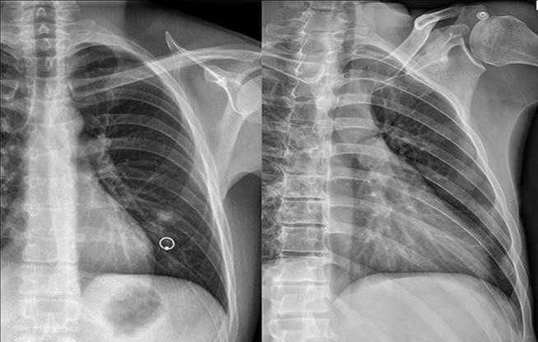
Дві рентгенограми, знятих на різних режимах. Для найкращої візуалізації кісткових структур грудної клітки краще вибирати довшій час експозиції при низькому кіловольтажі
Короткий час експозиції
Довгий час експозиції

Slide 10
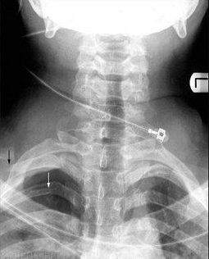
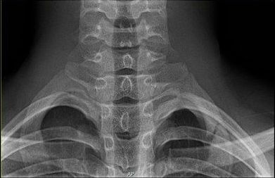
Перелом 1 ребра справа (чорна стрілка)
Обмежений пневмоторакс (біла стрілка)
Перелом 1 ребра зліва (Пінчера) у спортсмена при занадто сильному русі руки

Slide 11
Флотируючі (вікончасті, стулчасті) переломи ребер - група переломів ребер, при яких утворюється фрагмент ребра, не пов'язаний кістково з хребтом.
У грудній клітці утворюється патологічно рухливий вільний кістковий фрагмент який, не бере участі в її рухах і переміщається в залежності від внутрішньо грудного тиску.
Порушення каркасу грудної клітини призводить до неповного розправлення легені на стороні пошкодження.
На вдиху через западання флотуючої ділянки внутрішньо легеневий тиск повітря на стороні пошкодження вище, а на видиху через вибухання реберного вікна нижче, ніж в легені на здоровому боці. У зв'язку з цим при диханні відбувається часткове перекачування повітря з легені на ураженій стороні в легеню на здоровій, а при видиху - навпаки.

Slide 12
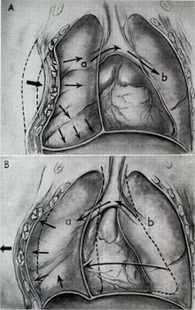
Такий маятникоподібний рух повітря в легенях призводить до збільшення «мертвого» простору і сприяє наростанню гіпоксії. Крім того, різний тиск в здоровій і ушкодженій половинах грудної клітини, змінюється в процесі дихання, обумовлює зміщення органів середостіння (в тому числі серця і великих судин) маятникоподібного характеру, що обумовлює розвиток також серцево-судинних порушень.
Механізм патологічної рухливості і розвитку парадоксального дихання при вікончатому переломі: на вдиху відбувається западання флотуючої ділянки грудної клітки (A), на видиху реберне «вікно» вибухає (B).

Slide 13
Класифікація флотуючих переломів ребер по локалізації:
Передні двосторонні (передні білатеральні): переломи ребер локалізуються по обидва боки від грудини на передній поверхні грудної клітини
Передньобокові (антелатеральні): кожне ребро ламається в двох (або більше) місцях по одну сторону від грудини по передній і бічній поверхні грудної клітки; з хребтом втрачає зв'язок передньобоковий відділ грудної клітки.
Задньобічні (дорсолатеральні): кожне ребро ламається в двох (або більше) місцях по одну сторону від хребта по задній і бічній поверхні грудної клітки;
Задні двосторонні (задні білатеральні): переломи ребер локалізуються по обидва боки від хребта по задній поверхні грудної клітки.

Slide 14
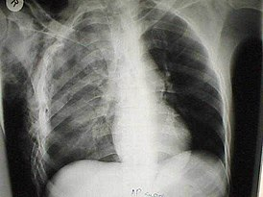
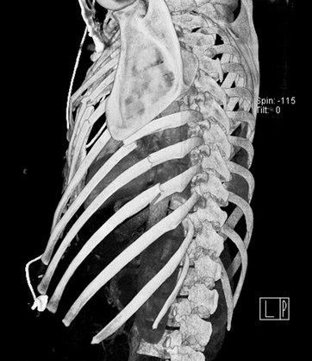
Флотуючі переломи
флотуючі переломи ребер справа в поєднанні з забоєм правої легені і емфіземою м'яких тканин грудної клітки
КТ-реконструкція. флотуючі переломи
2-9 ребер справа

Slide 15
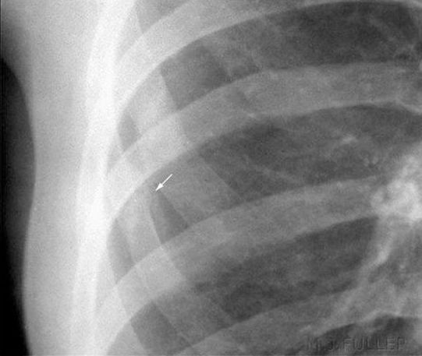
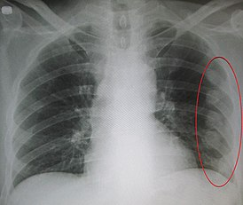
Диференціальна діагностика гострих та консолідованих переломів
Консолідований перелом ребер справа по передній пахвовій лінії.
- наявність кісткової мозолі
Множинні старі переломи 4-7 ребер зліва.

Slide 16
Пошкодження трахеї та бронхів
Пошкодження трахеї і бронхів супроводжується переломами верхніх ребер. Зустрічається не часто. Розрив настає переважно в місці біфуркації трахеї або на 1-2 см дистальніше Карини. Ступінь ураження стінки залежить від тяжкості травми.
При цьому повітря виходить за межі органу, надходить в середостіння, плевральну порожнину з розвитком пневмотораксу.
Клініка:
кашель,
загрудинний біль,
задишка,
кровохаркання,
ціаноз,
емфізема м'яких тканин шиї,
втягнення міжреберних проміжків

Slide 17
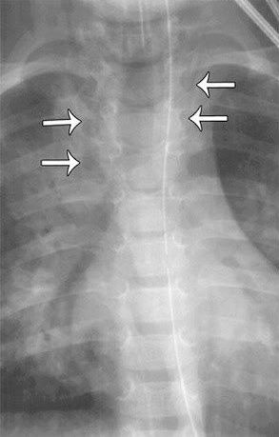
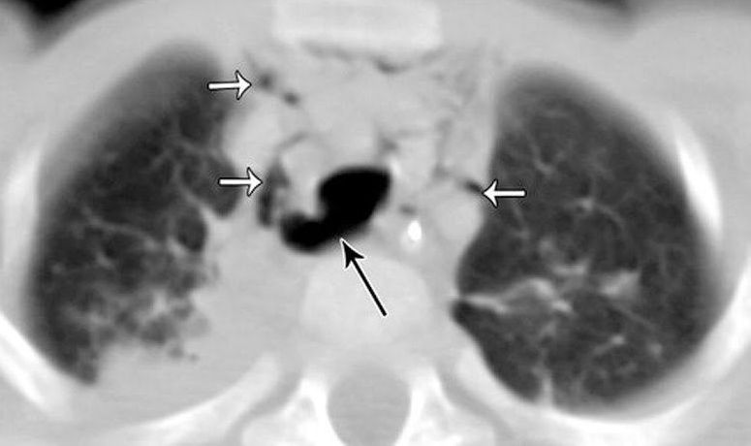
Рентген ознаки розриву трахеї і головного бронха:
переломи перших 2-3 ребер,
напружений пневмоторакс, рідше гемопневмоторакс,
ділянка підвищення прозорості на місці розриву
Лінійні смужки просвітлення за рахунок пневмомедіастинума
На КТ видно розрив постеролатеральної стінки трахеї (чорна стрілка) і пневмомедіастинум (білі стрілки)

Slide 18
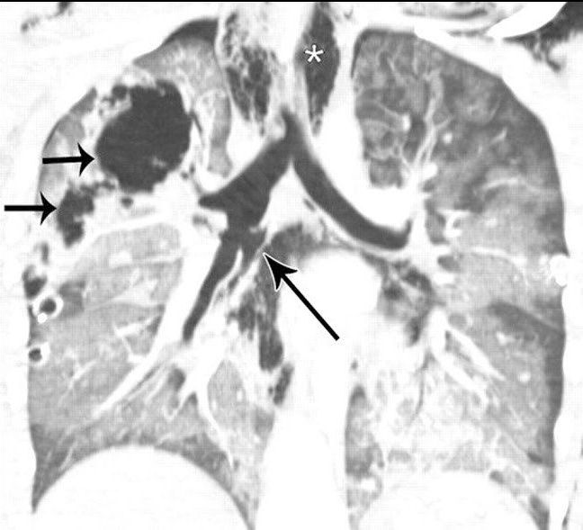
Розрив правого проміжного бронха
пневмомедіастинум (зірочка)
обмежений пневмоторакс \ (сині стрілки)
множинні розриви легеневої паренхіми (чорні стрілки)
затемнення легеневих полів за рахунок удару легень

Slide 19
Пошкодження паренхіми легень
Забій легені
Забій легені виникає в перші години після травми як безпосередній наслідок удару і являє собою альвеолярний набряк і крововиливи з інфільтрацією і набряком інтерстицію, але без розривів легеневої паренхіми. Часто виникає при ДТП і мінно-вибуховій травми. Нерідко поєднується з переломами ребер, іноді - з розривом легені. При великих пошкодженнях легеневої паренхіми в 50-60% випадків розвивається гострий респіраторний дистрес-синдром. У 10-40% травматологічних хворих контузія легеневої тканини закінчується летально.
Клінічні прояви включають задишку, тахіпное, ціаноз, тахікардію і гіпотонію. Можуть виникати локалізовані вологі хрипи і мокрота геморагічного характеру.

Slide 20
Сильний удар в грудну клітку травмує її кістковий каркас. Внутрішня поверхня ребер, які прогнулись пошкоджує легеню, викликаючи його удар. Травмується судинна мережа, легенева паренхіма просочуються кров'ю. Важка травма нерідко супроводжується відривом бронхів. Через рефлекторне змикання голосової щілини наростає внутрішньо грудний тиск, що веде до розриву між альвеолярних перегородок. В результаті цього утворюються кісти, заповнені повітрям (пневмоцеле) і кров'ю (гематоцеле). Від протиудару виникають аналогічні пошкодження з іншого боку. Відбувається зсув органів грудної порожнини та забій легенів про контрлатеральну половину грудної клітки, хребет. Просочена кров'ю легенева тканина частково втрачає еластичність, що призводить до порушення газообміну і кисневого голодування.

Slide 21
Класифікація забою легень:
обмежений
великий.
По тяжкості перебігу виділяють три ступені патологічного процесу:
Легка ступінь. Обмежений забій локалізується поверхнево, в периферичних ділянках легені. Займає 1-2 легеневих сегмента. Дихальна недостатність відсутня.
Середня ступінь. Зона удару поширюється на кілька сегментів. Можливі окремі фокуси пошкодження паренхіми, судин середнього калібру. Помірна дихальна недостатність.
Важка ступінь. Обширне ураження альвеолярної тканини з пошкодженням прикореневих структур, магістральних судин. Розвивається гостра дихальна недостатність, вміст кисню в периферичній крові різко знижується.

Slide 22
Рентгенологічно забій легень проявляється зливним альвеолярним ущільненням, яке може прогресувати до консолідації.
Променева картина забиття легень також схожа з явищами аспіраційної пневмонії, яка зустрічається при важкій травмі з втратою свідомості, однак для аспіраційної пневмонії характерно поширення процесу по ходу бронхіального дерева.
Забій легень буває складно диференціювати від проявів респіраторного дистрес-синдрому, який також проявляється набряком і інфільтрацією.
Основними відмінностями є:
час виникнення - забій виникає в перші години як гостра реакція на травму, в той час як РДС розвивається за 24-72 годин.
поширеність процесу: прояви РДС дифузні, в той час як забій зазвичай обмежений сегментом або часткою.

Slide 23
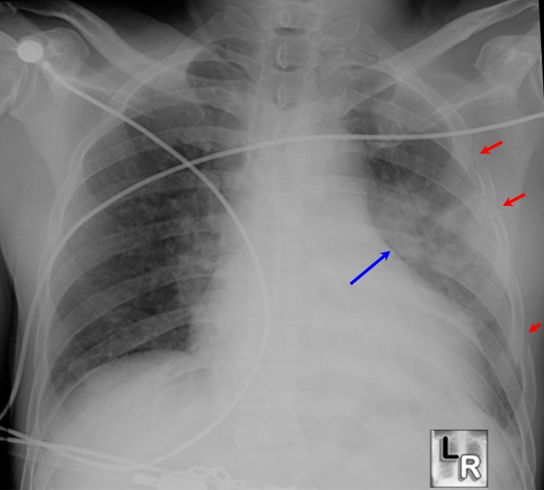
Забій лівої легені (синя стрілка);
Перелом ребер (червоні стрілки)

Slide 24
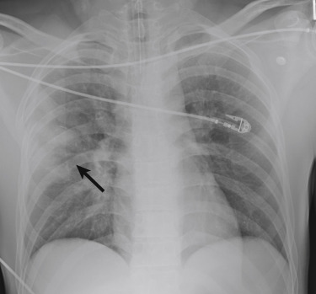
Забій правої легені

Slide 25
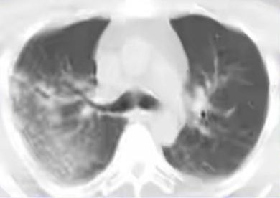
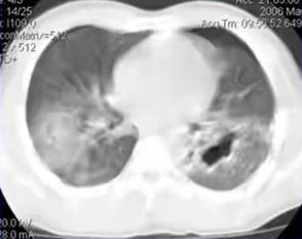
Забій легені
2-у доба захворювання
Затемнення легеневої тканини, більше справа
3-я доба після травми
Контур затемнення справа став більш чітким, округлим, зліва затемнення збільшилася, наявність порожнини з чіткими, нерівними контурами;
З'явився двосторонній пневмоторакс (сині стрілки)

Slide 26
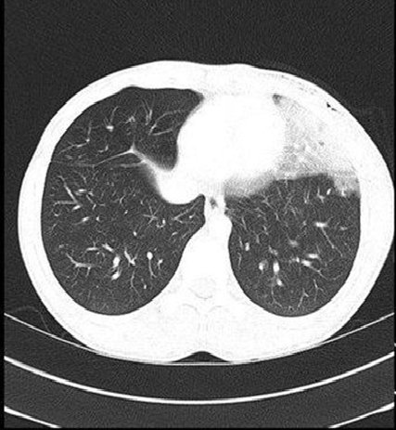
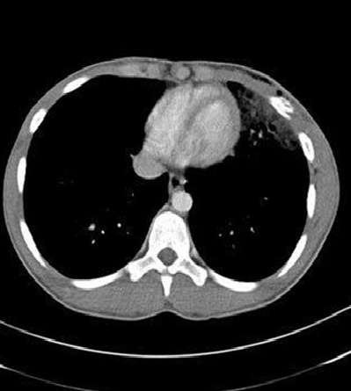
Забій легені
ущільнення легеневої тканини, яке виникло відразу після травми у місті удару (червона стрілка);
переломи ребер;
підшкірна емфізема (синя стрілка).

Slide 27
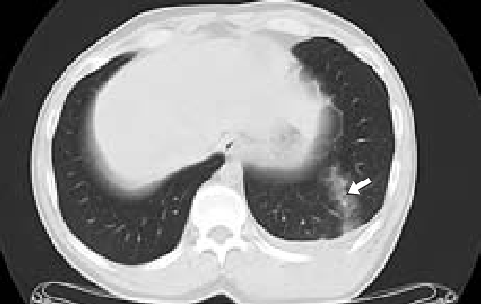
КТ грудної клітки пацієнта з проникаючим колото-різаним пораненням грудної клітки: гематома м'яких тканин, незначний гемоторакс (сині стрілки), рановий канал в нижній частці лівої легені (біла стрілка)

Slide 28
Розриви легеневої паренхіми
Часто відбуваються як при проникаючих (в результаті безпосереднього впливу на паренхіму), так і при тупих травмах ГК (внаслідок різкого впливу сил стискання), а також можуть бути наслідком переломів ребер (пошкодження паренхіми легені уламками).
Основним проявом розриву легені є формування порожнини, заповненої газом, рідиною (кров'ю) або і тим, і іншим, і оточеної зоною удару і / або кровотечі.
Неускладнені розриви легень не проявляють себе клінічно. Найбільш частим ускладненнями є пневмоторакс і гемоторакс, а найбільш грізним - повітряна емболія, що виникає в разі, якщо поруч з місцем розриву знаходиться велика судина, яка також пошкоджена.

Slide 29
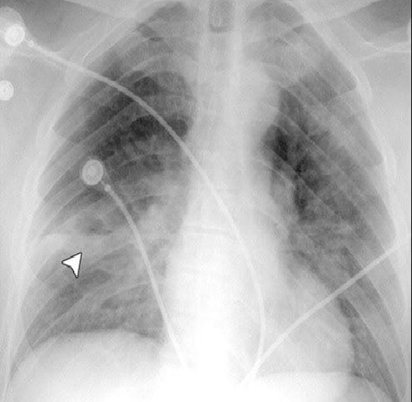
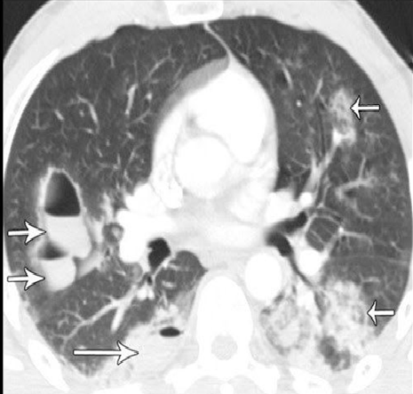
Розриви легеневої паренхіми.
Рентгенограма ОГК:
двобічні інфільтративні зміни ( забій легені);
порожнина з горизонтальним рівнем рідини, яка вказує на розрив легені.
На КТ ОГК:
множинні порожнини з горизонтальним рівнем рідини, ділянки консолідації з обох сторін.

Slide 30
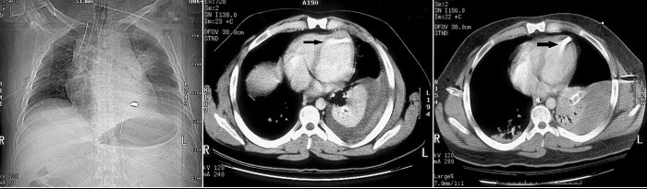
Пацієнт з вогнепальним пораненням грудної клітки.
Повторна комп'ютерна томографія показала, що куля швидше знаходиться в серцевій камера і пронизує міокард або легеневу вену / її гілка (показано чорною стрілкою). Гематома лівої легені. Консолідація субплеврально зправа
На РГ ОГК: Стороннє тіло в проекції серця - куля (червона стрілка)
На КТ- скані добре видно куля центральний знімок показує розташування кулі - між верхівкою серця і діафрагмою (вказано чорною стрілкою). Гематома зліва

Slide 31
Гематома легень
Гематома легень виникає в порожнині кісти або в проміжній тканині і в паренхімі легені через травматичний розрив альвеол і капілярних судин, яке веде до масивної легеневої кровотечі.
При новоутворенні в порожнині кісти або довго існуюча гематома має округлу або овальну форму, чітко окреслену і нагадує доброякісну пухлину або ехінококову кісту. Віддиференціювати її можна тільки за термінами виникнення (відразу після травми).
При виникненні гематоми в легеневому інтерстиції і паренхімі, нагадує дифузне затемнення з нерівними, нечіткими контурами, що нагадують запальний інфільтрат. При цьому відсутні фізикальні та інші запальні зміни, а також зміни виникають відразу після травми.

Slide 32
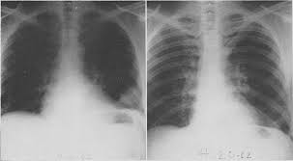
Внутрішньолегенева гематома зліва
1 –ша доба після травми
Рентген контроль
після лікування

Slide 33
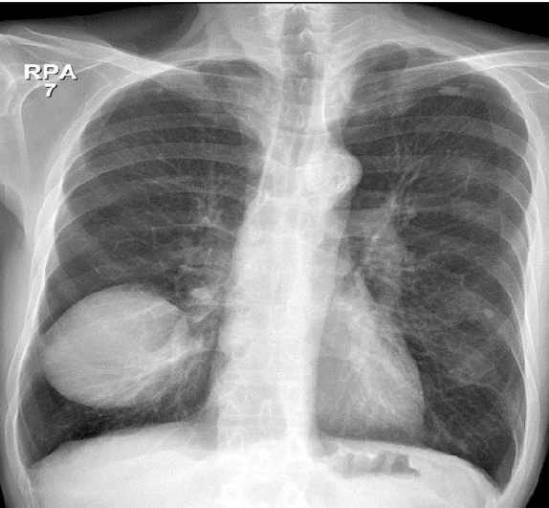
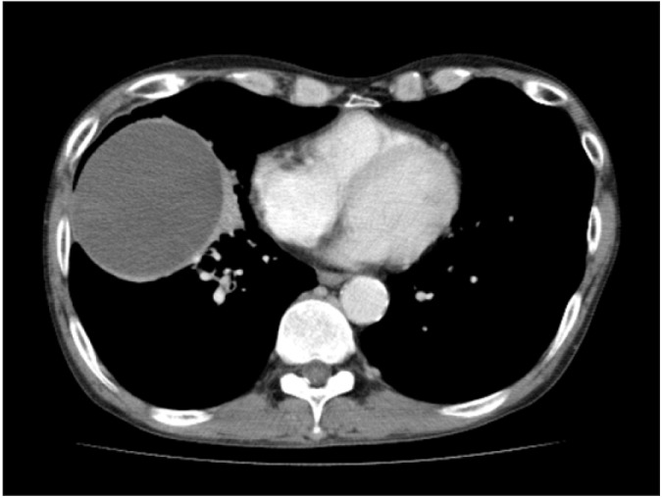
Внутрішньолегенева гематома
Eun Loo and coauthors. Spontaneous Pulmonary Hematoma with No Underlying Causes: A Case Report. Tuberc Respir Dis (Seoul). 2016 Apr;79(2):104. doi: 10.4046/trd.2016.79.2.104. Epub 2016 Mar 31.

Slide 34
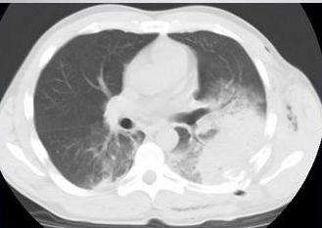
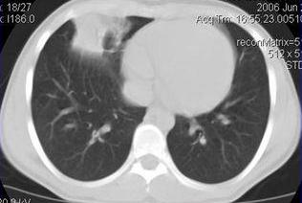
Внутрішньолегенева гематома
Внутрішньолегенева гематома (стрілки) на тлі травматичної інфільтрації
Внутрішньолегенева гематома КТ-ознаки внутрішньолегеневої гематоми в проекції S5 правої легені

Slide 35
Диференціальна КТ діагностика забою легень і внутрішньолегеневих гематом
 | Внутрішньолегенева гематома | Забій легені
Морфологія | Розрив судини, витікання крові, «розсування» легеневої паренхіми з формуванням порожнини | Просочування кров'ю легеневої паренхіми
КТ-семіотика: (щільність) | Зона щільності крові | Зона неоднорідно підвищеної щільності (але переважно - від'ємних значень)
КТ-семіотика: (контури) | Чіткі, нерівні | Нечіткі, нерівні
КТ-семіотика: (легеневий малюнок) | Не простежується, навколо - зона травматичної інфільтрації | У більшості випадків простежується бронхіальний компонент

Slide 36
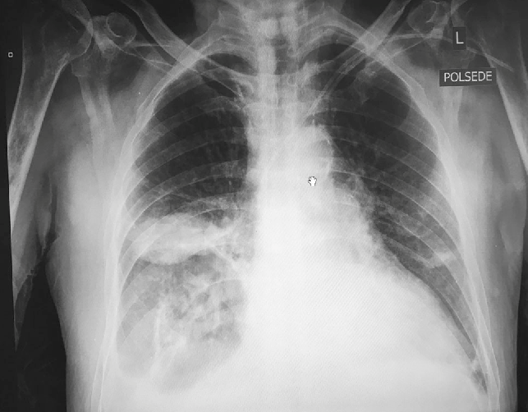
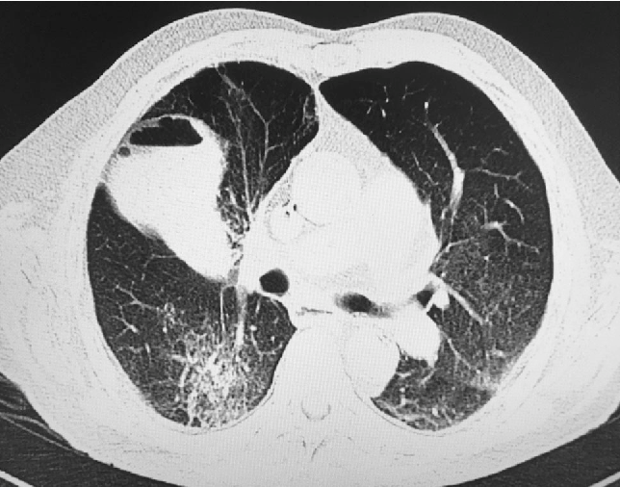
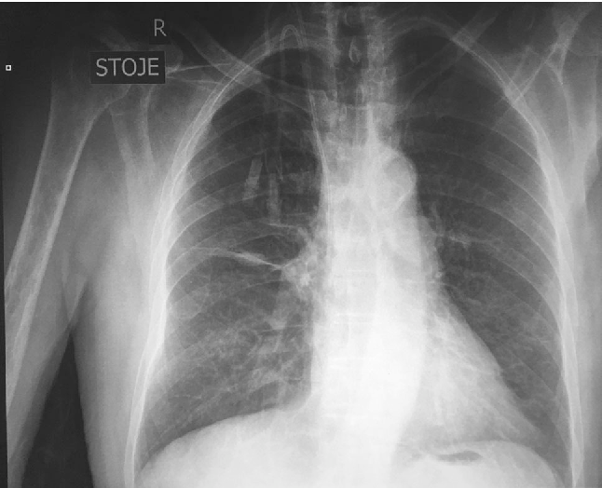
Спонтанна гематома легень у пацієнта з сепсисом, який отримує подвійну антитромбоцитарну терапію
округле однорідне затемнення в меж частковій щілині і пневмонічний інфільтрат в середній і нижній частках правої легені (червона стрілка);
неоднорідне затемнення та посилення легеневого малюка з обох сторін , більше справа (забій легень);
незначний правобічний гідроторакс
J. Vlaović, G. Voga Spontaneous pulmonary hematoma in a patient with sepsis treated with dual antiplatelet therapy. https://www.semanticscholar.org/paper/Spontaneous-pulmonary-hematoma
Рентген контроль після лікування

Slide 37
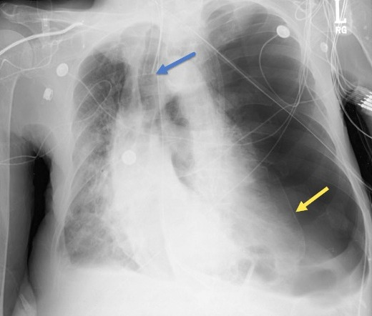
Пневмоторакс
(грец. рnéuma-повітря, thorax - грудна клітка) - скупчення газу в плевральній порожнині, що веде до спадання тканини легені, зміщення середостіння в здорову сторону, здавлення кровоносних судин середостіння, опущення купола діафрагми, що, в кінцевому підсумку викликає розлад функції дихання і кровообігу.

Slide 38
В основі механізму розвитку пневмотораксу лежать дві групи причин:
1. Механічні пошкодження грудної клітини або легень:
закриті травми грудної клітки, що супроводжуються пошкодженням легені уламками ребер;
відкриті травми грудної клітки (проникаючі поранення);
ятрогенні пошкодження (як ускладнення лікувальних або діагностичних маніпуляцій - пошкодження легені при постановці підключичного катетера, міжреберної блокади нерва, пункції плевральної порожнини); штучно викликаний пневмоторакс - штучний пневмоторакс накладається з метою лікування туберкульозу легенів, з метою діагностики - при проведенні торакоскопії.
2. Захворювання легень і органів грудної порожнини:
неспецифічного характеру - внаслідок розриву повітряних кіст при бульозній хворобі (емфізема) легень, прориву абсцесу легені в порожнину плеври (піопневмоторакс);
спонтанного розриву стравоходу;
специфічного характеру - пневмоторакс внаслідок розриву каверн, прориву казеозних вогнищ при туберкульозі.

Slide 39
Класифікація пневмотораксу
За походженням:
1.Травматичний.
Травматичний пневмоторакс виникає в результаті:
закритих (без пошкодження цілісності шкірних покривів),
відкритих (вогнепальних, ножових) травм грудної клітки, що ведуть до розриву легені.
2. Спонтанний.
первинний (або ідіопатичний)
вторинний (симптоматичний)
рецидивуючий
3. Ятрогенний
За зв‘язком з зовнішнім середовищем:
закритий.
відкритий.
напружений (клапанний).

Slide 40
За обсягом що міститься в плевральній порожнині повітря і ступеню спадання легені:
Обмежений (парціальний, частковий).
Осумкований (за рахунок спайок).
Повний (тотальний).
За поширенням:
Однобічний.
Двобічний.
За наявністю ускладнень:
Неускладнений.
Ускладнений:
плевритом,
кровотечею,
медіастінальною емфіземою
підшкірною емфіземою.

Slide 41
Верхівковий пневмоторакс (до 1/6 об'єму - смужка повітря, що розташовується в куполі плевральної порожнини вище ключиці)
Малий (до 1/3 об'єму - смужка повітря не більше 2 см паракостально)
Середній (до ½ об'єму - смужка повітря 2-4 см паракостально)
Великий (понад ½ об'єму - смужка повітря більше 4 см паракостально)
Тотальний (легке повністю колабовано)
Відмежований (при спайковому процесі в плевральній порожнині)

Slide 42
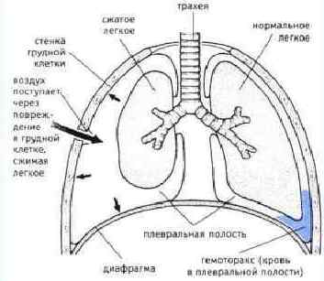
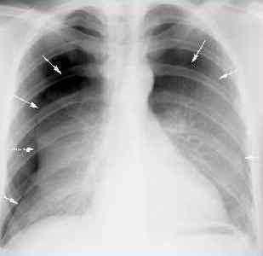
Пневмоторакс
Рентгенологічні ознаки пневмотораксу:
Підвищення прозорості легеневого поля
Відсутність зображення легеневого малюнка в зоні скупчення газу,
згущення малюнка в стиснутій легені
Повітря в зовнішніх відділах плевральної порожнини, досередини від нього - колабована легеня (бачимо контур)

Slide 43
Відкритий пневмоторакс:
плевральна порожнина сполучається з навколишнім середовищем;
Закритий пневмоторакс:
не має сполучення плевральної порожниною з навколишнім середовищем після попадання до неї повітря;
Клапанний пневмоторакс:
На вдиху повітря попадає в порожнину плеври потрапляє через розрив, видиху отвір зачиняється – повітря остається в плевральної порожнині.
Клапанний пневмоторакс може перейти в напружений, що супроводжується різким спаданням легені і зміщенням середостіння. При цьому можна спостерігати вип'ячування легені, що спалася через переднє середостіння в здорову сторону (медіастинальна кила).

Slide 44
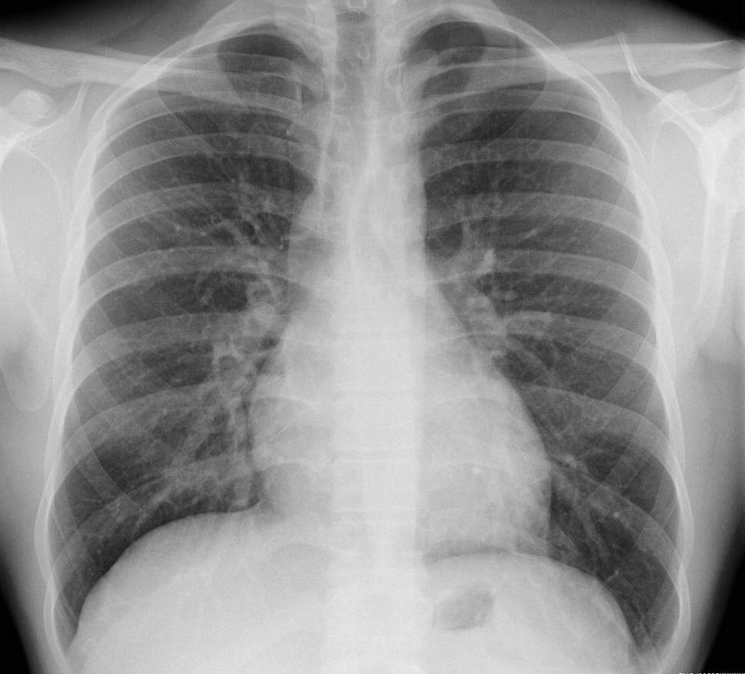
Верхівковий пневмоторакс

Slide 45
Спонтанний пневмоторакс
Первинний (ідіопатичний) - виникає без видимих ​​причин.
Найчастіше зустрічається у молодих чоловіків високого зросту у віці 20-40 років. Як правило, в його основі лежать:
генетично обумовлена ​​недостатність ферменту альфа-1антитрипсину
вроджена слабкість плеври, яка легко розривається при сильному кашлі, сміху, глибокому диханні, інтенсивному фізичному зусиллі;
при глибокому зануренні у воду, пірнанні, польоті на літаку на великій висоті (пов'язано з перепадами тиску).

Slide 46
Вторинний (симптоматичний) - на тлі наявної легеневої патології:
ХОЗЛ,
муковісцедоз,
важке загострення бронхіальної астми;
інфекційні захворювання легенів: туберкульоз, абсцес легені, пневмонія.
Дисеміновані захворювання легенів: фіброзуючий альвеоліт, лімфангіолейоміоматоз, саркоїдоз, гістіоцитоз Х;
системні захворювання сполучної тканини з ураженням легень (системна склеродермія, ревматоїдний артрит, дерматоміозит);
пухлини (рак легені).

Slide 47
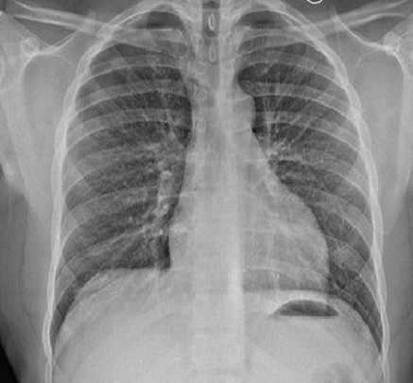
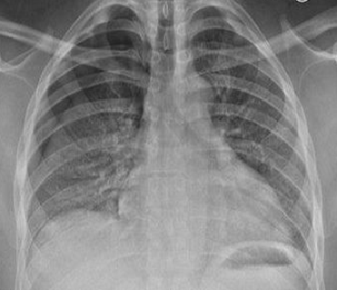
на вдиху
на видиху

Slide 48
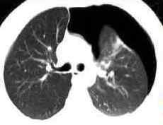
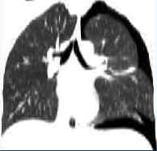
Лівобічний пневмоторакс

Slide 49
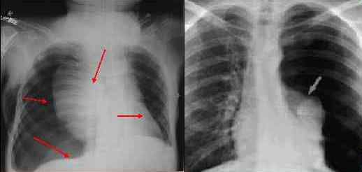
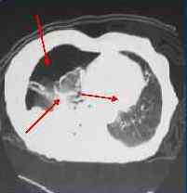
Напружений пневмоторакс
Рентгенологічні ознаки напруженого пневмотораксу:
Зсув середостіння в здорову сторону
Зсув діафрагми донизу
Розширення міжреберних проміжків

Slide 50
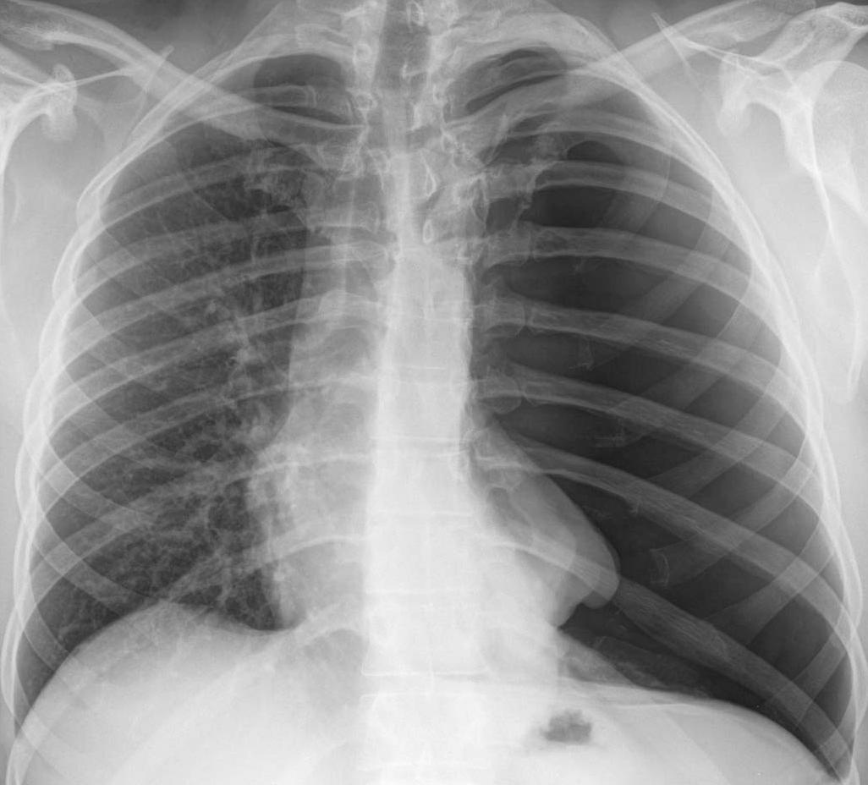
Напружений (клапанний) пневмоторакс
Різкий колапс лівої легені
Зсув середостіння в здорову сторону
Зсув діафрагми донизу
Розширення міжреберних проміжків на стороні ураження
При клапанному пневмотораксі нерідко видно підшкірну і медіастинальну емфізему. Під час дихання обсяг легені, яка спалась, не змінюється. Рухливість її обмежена. При форсованому вдиху середостіння дещо зміщується в бік пневмотораксу

Slide 51
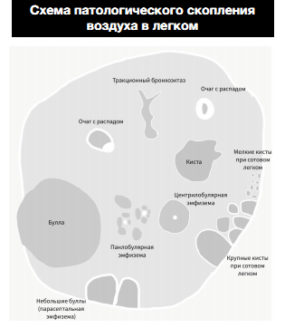
Схема патологічних скупчень повітря в легені на КТ
на КТ
Тракційний бронхоектаз
Вогнище з розпадом
Вогнище з розпадом
Малі кісти
при сотової легені
Центролобулярна емфізема
Панлобулярна емфізема
Великі кісти
при сотової легені
Не великі булли (парасептальна емфізема)
24radiology.ru

Slide 52
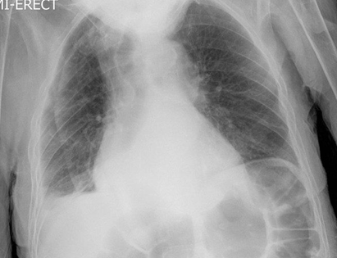
Диференційна діагностика:
Складка ковдри, яка виглядає як край легені. При цьому легеневий малюнок простежується за складкою, що виключає пневмоторакс

Slide 53
Гемоторакс (гидроторакс).
Крововилив в плевральну порожнину є неминучим супутником розриву легені з пошкодженням плеври. При цьому в порожнину плеври найчастіше одночасно проникають повітря і кров, обумовлюючи картину гемопневмоторакса.
Рентгенологічна діагностика гемопневмоторакса ґрунтується на виявленні в плевральній порожнині газу і рідини (кров), що зберігає горизонтальний рівень при зміні положення тіла потерпілого. Однак при звичайному обстеженні пораненого в положенні лежачи на спині або животі рідина (кров) рівномірно розтікається по плевральній порожнині і можуть бути нерозпізнані. При важких травмах грудей для найкращого виявлення гемопневмоторакса необхідно прагнути виконувати знімки в латеропозіції на здоровому боці.

Slide 54
Розрізняють:
малий – кров накопичується в межах реберно-діафрагмального синуса, до 500 мл,
середній - досягає кута лопатки (рівень задніх відділів VI- VII ребер), від 500 до 1000 мл,
великий – вище рівня IV ребра, більше 1літру
тотальний гемоторакс - заповнює майже всю плевральну порожнину
Труднощі можуть виникнути лише при рентгенодіагностиці малого гемотораксу, при якому відзначаються закруглення дна реберно-діафрагмального синуса і поява тіні рідини у вигляді вузької смужки, що прилягає до внутрішньої поверхні ребер.

Slide 55
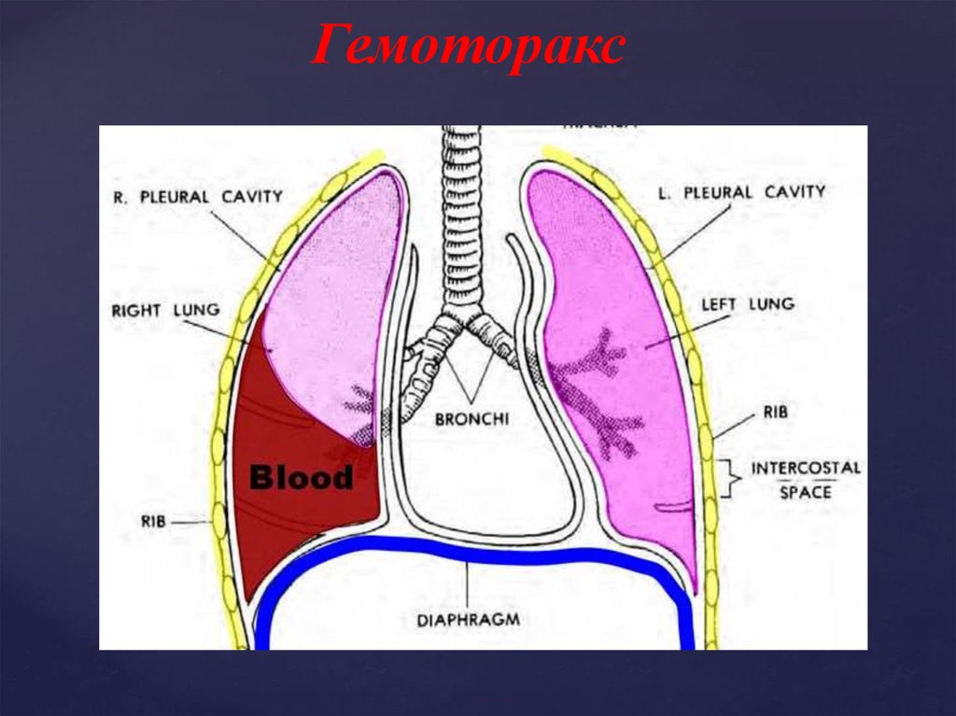
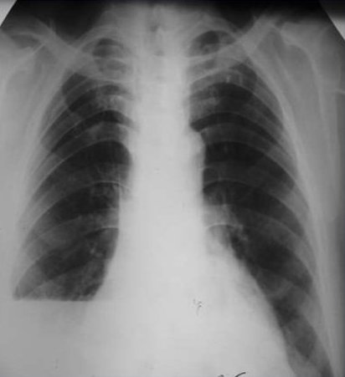
Розрізняють гематоракс:
Реберно-діафрагмальний,
Міжчастковий,
Парамедіастинальний,
Діафрагмальний.

Slide 56
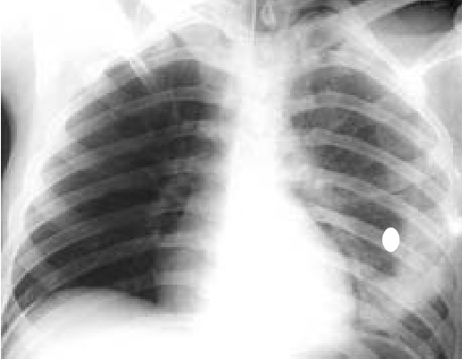
Рентгенограма грудної клітки (в положенні хворого лежачи) при вогнепальному пораненні грудей: лівобічний гемоторакс, чужорідне тіло (куля) в проекції лівого легеневого поля

Slide 57
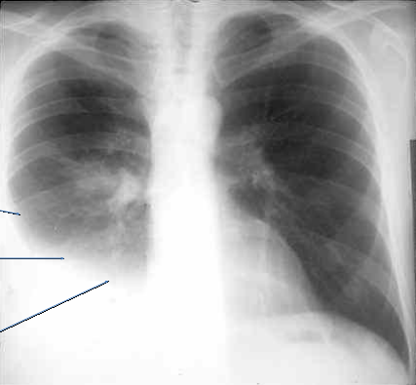
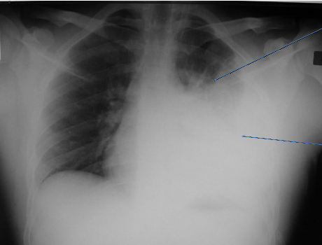
Гемоторакс малий (лінія
Дамуазо)
Гемоторакс великий

Slide 58
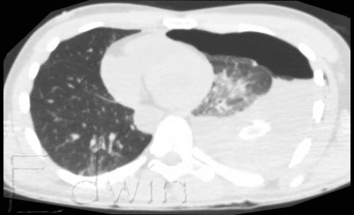
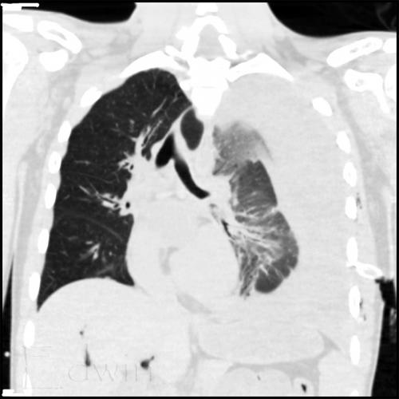
Пневмогемоторакс зліва у молодого хлопця об'ємом в 1280 мл на зрізі комп'ютерної томограми. Було пошкоджено серце. Ліва легеня спалася, ущільнена в порівнянні з правою легенею. У міжреберному просторі в зріз потрапила і дренажна трубка, яку наклав лікар швидкої. Середостіння зміщене вправо.

Slide 59
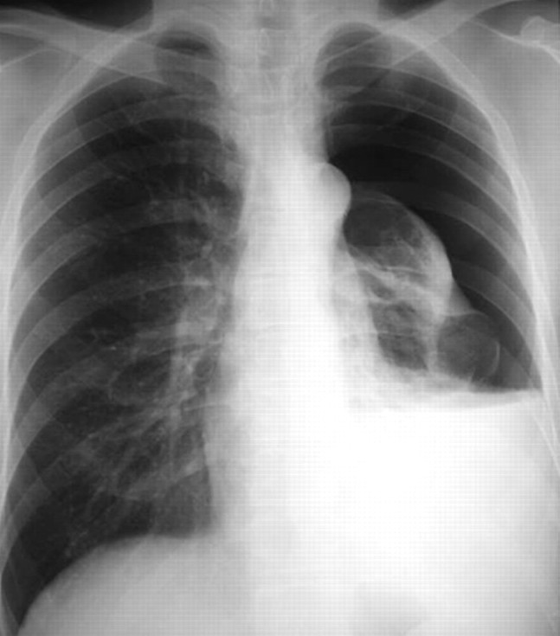

Пневмогемоторакс

Slide 60

КТ грудної клітки пацієнта з проникаючим колото-різаним пораненням грудей
емфізема м'яких тканин
пневмоторакс
колабування і гематома нижньої частки лівої легені.
гемоторакс

Slide 61

Розрив діафрагми з гастротораксом - газовий міхур шлунка знаходиться в плевральній порожнині

Slide 62


збільшена відстань між діафрагмою і газовим міхуром шлунка (стрілки).
Латеропозиція в положенні пацієнта лежачи на «хворому» боці.
рідина, як би обрамляє легеню збоку - також з чіткою межею.

Slide 63
Диференціальна діагностика гемотораксу
повинна проводитися з:
- ателектазом частки / сегмента;
- консолідацією легеневої тканини (забій легені, ГРДС, пневмонія);
- іншими видами гідротораксу (хілоторакс, ексудативний плеврит);
- ураженням n. phrenicus;
- гепатомегалією.

Slide 64


Диференціальна діагностика:
Параліч діафрагми у пацієнта з метастатичним ураженням дихального нерва
пухлина
Високе стояння правого склепіння діафрагми

Slide 65

Диференціальна діагностика: колапс лівої легені у пацієнта після інтубації.

Slide 66
Пневмомедіастинум
Пневмомедіастинум- це скупчення повітря в середостінні.
Основними причинами пневмомедіастинума є
Травма грудної клітки
Розрив альвеол з виходом повітря в інтерстиціальну тканину легені з транслокацією в середостіння за рахунок обструктивних захворювань легенів, ХОЗЛ, бронхіальної астми, бульозної емфіземи
Вади розвитку трахеї та бронхів, родова травма (у новонароджених)
Перфорація стравоходу за рахунок виразки і дивертикулу
Розрив стравоходу з виходом повітря в середостіння, в тому числі після езофагогастроскопії
Розбіжність швів після операції
Пухлини з розпадом
Невдала пункція підключичної артерії та ін.

Slide 67
Клінічна тріада симптомів:
постійна поза грудина біль колющого або тиснутого характеру (сама часта скарга пацієнтів, зустрічається в 54-88%), у деяких випадках іррадіація в шию або спину,
інспіраторна задишка,
одутлість шиї, обумовлена ​​емфіземою м'яких тканин (96,2%). Підшкірна емфізема при спонтанному пневмомедіастинум може поширюватися на грудну стінку, в основному на її верхні відділи, що відзначається у 29-37,5% пацієнтів. Набагато рідше спостерігається велика емфізема з поширенням на кілька анатомічних областей (черевну стінку, верхні і нижні кінцівки, обличчя).
Також можуть бути скарги на болі в горлі, спині, плечі, попереку, загальна слабкість, кашель, дисфагія, порушення фонації (гугнявість або осиплість голосу)

Slide 68
Рентгенологічно:
смуги просвітлення або бульбашки газу, що оточують тінь середостіння, піднімаючи медіастинальну плевру, часто поширюються на шию і грудну стінку.
На РГ ОГК в прямій проекції вільний газ в середостінні часто виявляється по лівій межі серця і покриває внутрішню поверхню медіастинальної плеври, при цьому створюється добре помітна плевральна лінія назовні від легеневого стовбура і дуги аорти.
На бічних РГ ОГК вільний газ обумовлює смуги просвітління уздовж контурів висхідної аорти, дуги аорти і відходять від неї гілок, легеневих артерій і трахеї. Вільний газ розташовується і вздовж лінії прикріплення діафрагми до грудини, уздовж тимуса і плече-головних вен.
Невелика кількість повітря може не визначатися на оглядових рентгенограмах

Slide 69


Пневмомедіастинум
смужки просвітлення (червоні стрілки)

Slide 70

Пневмомедіастинум

Slide 71

Пневмомедіастинум
Повітря
Підшкірна емфізема

Slide 72


Пневмомедіастинум
Повітря навколо трахеї і в області аорти
https://www.slideshare.net/feezone/pneumothorax-and-pneumomediastinum

Slide 73
Сторонні тіла трахеї і бронхів
У 60-93% випадків розвивається у дітей у віці менше 5 років. Сторонні тіла гортані-13%,
трахеї-22%,
бронхів- 65%.
Сторонні тіла частіше потрапляють в правий бронх (56- 67%). Переважають чужорідні тіла рослинного походження (70-80%).
Досить точно локалізація може бути встановлена на рентгенограмах в прямій і строго бічній проекціях. Якщо при поворотах пораненого чужорідне тіло не відділяється від грудної стінки, то воно знаходиться в м'яких тканинах або скелеті грудної клітки.

Slide 74
Класифікація сторонніх тіл трахеї і бронхів.
За походженням:
ендогенні
екзогенні.
За характером:
органічні
неорганічні
По формі:
округлі,
гострі,
циліндричні,
ріжучі,
неправильної форми.
По відношенню до рентгенівських променів:
рентгеноконтрастні
рентген не контрастні.

Slide 75
За локалізацією:
гортані,
трахеї,
бронхів (правого, лівого, головних, проміжних, часткових, сегментарних) легень
За ступенем фіксації:
вільно лежачі,
вколочені,
балотуючи,
мігруючі,
фіксовані.
Залежно від клінічного перебігу:
ускладнені
неускладнені.

Slide 76
Ускладнення:
спазм голосових зв'язок,
асфіксія,
ателектаз,
емпієма плеври,
піопневмоторакс,
легеневі кровотечі,
бронхостеноз,
бронхоектази

Slide 77
За класифікацією, запропонованої Кілліаном і Брюннінгсом, сторонні тіла бронхів в залежності від їх форми поділяють на п'ять груп:
плоскі (монети, ґудзики, насіння дині і кавуна);
округлі з гладкою поверхнею (горошина, кісточка вишні, зубна коронка, намистина);
тонкі і гострі (риб'яча кістка, голка, шпилька, цвях);
органічні сторонні тіла неправильної форми і складної конфігурації (шматок м'яса, м'ясні кістки); У просвіту бронхів вони набухають, збільшуються і призводять до погіршення прохідності бронха.
неорганічні чужорідні тіла неправильної форми і складної конфігурації (зубні протези, дерев'яні та пластмасові предмети).

Slide 78
Для встановлення правильного діагнозу потрібно користуватися такими правилами при вентильній і частковій обтурації:
При клапанній закупорці бронху прозорість легень істотно змінюється на здоровій стороні, не має місця на стороні ураження.
При видиху на здоровій стороні легеневе поле стає менш прозорим, на стороні закупорки легке більш прозоре, ніж під час вдиху.
У фазу вдиху середостіння зміщується в уражену сторону, а при видиху - в здорову сторону.

Slide 79

3 основних типи закриття бронха стороннім тілом (порушення бронхіальної прохідності):
Часткове закриття (гіповентиляція)
Клапанне закриття (клапанна емфізема)
Повне закриття (ателектаз)
Часткове закриття: гіповентиляція, зміщення середостіння в уражену сторону.
Набухання слизової виражене помірно, а розміри стороннього тіла менші ніж просвіт бронха.
При спокійному диханні прозорість легеневого поля майже не змінена. На глибокому вдиху через частково закритий бронх надходить менша кількість повітря, прозорість легень знижена, ніж на здоровій стороні, легеневий малюнок посилюється. При цьому середостіння товчко подібно зміщується в уражену сторону - симптом Гольцкнехта-Якобсона.
Стійка гіповентиляція призводить до погіршення дренуючої функції бронха, з'являються множинні часточкові ателектази і ділянки здуття легень.

Slide 80


Клапанне закриття: обтураційна емфізема, зміщення середостіння в протилежну сторону
Виникає при невеликому вільному просторі між слизовою бронха і чужорідним тілом.
На вдиху через бронх проходить повітря, на видиху просвіт бронха звужується. Завдяки цьому повітря в легенях накопичується, розвивається обтураційна емфізема.
Розміри легеневого поля на боці обструкції збільшуються. Відомі помилки при визначенні сторони обтурованого бронха. Це пов'язано з тим, що при клапанному закритті здорова легеня стиснута зміщеним в її сторону середостінням. При спокійному диханні вона менш прозора для променів, ніж в нормі і це є основою для неправдивого висновку. Необхідні 2 рентгенограми: на вдиху і видиху.
Повне закриття: ателектаз, різке зміщення середостіння в бік ураження
Ателектаз призводить до зменшення розмірів легеневого поля: міжреберні проміжки звужуються, діафрагма піднята, середостіння зміщене в сторону ураження.
Порушення бронхіальної прохідності можуть обумовлюватися і іншим патологічним станом (аденомою, грудочкою слизу і ін.).

Slide 81

Клінічно чужорідні тіла бронхів підрозділяються на 3 періоди:
гострих респіраторних порушень;
прихований перебіг;
ускладнень.
Стороннє тіло (зуб) в головному правом бронху у дитини
https://vuzlit.ru/849095/inorodnoe_telo_bronhov

Slide 82


Стороннє тіло проміжного бронха правої легені
Фрагменти оглядових рентгенограм правої легені в двох проекціях (а, б)

Slide 83


Стороннє тіло в просвіті сегмента нижньої долі правої легені.
Фрагменти оглядових рентгенограм правої легені в двох проекціях (а, б)
Н.Е.Чернеховская, Г.Г.Федченко, В.П.Андреев, А.В.Поваляев. Рентгено-эндоскопическая диагностика заболеваний органов дыхания. Москва ,«МЕДпресс-информ» ,2007. с.231

Slide 84

Стороннє тіло в просвіті трахеї
Н.Е.Чернеховская, Г.Г.Федченко, В.П.Андреев, А.В.Поваляев. Рентгено-эндоскопическая
диагностика заболеваний органов дыхания. Москва ,«МЕДпресс-информ» ,2007. с.232

Slide 85



Стороннє тіло (зуб) в проміжному бронху справа.
Середньо часткова плевропневмонія, гіповентиляція нижньої частки.
Оглядові рентгенограми в двох проекціях (а, б) і аналогова бічна томограма правої легені (в): а, б - судини нижньої частки зближені, частка зменшена в обсязі,
запальна інфільтрація займає всю середню частку; в - в дистальному відділі проміжного бронха чужорідне тіло (зуб), просвіт бронха звужений
Н.Е.Чернеховская, Г.Г.Федченко, В.П.Андреев, А.В.Поваляев. Рентгено-эндоскопическая диагностика заболеваний органов дыхания. Москва ,«МЕДпресс-информ» ,2007. с.233

Slide 86


Стороннє тіло лівої легені: в просвіті бронха нижньої частки фрагмент леза столового ножа
Н.Е.Чернеховская, Г.Г.Федченко, В.П.Андреев, А.В.Поваляев. Рентгено-эндоскопическая
диагностика заболеваний органов дыхания. Москва ,«МЕДпресс-информ» ,2007. с.236

Slide 87

Цвях в області бронха середньої частки правої легені.
Е.Л. Калмыков, З.Ш. Файзиев, Х.З. Файзиев. Инородные тела бронхов. Новости хирургии Том 24 * № 3 * 2016

Slide 88

Стороннє тіло лівого головного бронха з розвитком гіповентиляції лівої легені
Гіпервентиляція правої легені;
Зсув середостіння вліво

Slide 89

Стороннє тіло лівого головного бронха
Тотальне зниження пневматизації лівої легені завдяки ателектазу;
Гіпервентиляція правої легені;
Хибна медіастинальна кила;
Зсув середостіння в уражену сторону за рахунок ателектазу

Slide 90


Стороннє тіло лівого головного бронха

Slide 91
Ускладнення сторонніх тіл:
пневмонія;
ателектаз;
абсцес;
перфорація бронха
бронхіт;
бронхоспазм;
пневмоторакс;
бронхостравохідна нориця;
бронхоектазія

Slide 92
Гострі ателектази легень
Гострі ателектази нерідко розвиваються при закритих травмах, частіше при пораненнях грудної клітки.
Вони можуть бути обумовлені:
обтурацією бронхів згустками крові, слизом, чужорідним тілом (обтураційний ателектаз),
здавленням легень внаслідок підвищення внутрішньо плеврального тиску при напруженому пневмотораксі або масивному гемотораксі (компресійний ателектаз),
рефлекторне скорочення м'язових елементів легких (рефлекторний ателектаз).

Slide 93
Рентгенологічна картина ателектазу:
рівномірного затемнення і зменшення об'єму частини легені, що спалася з чіткими, рівними контурами,
підвищенні прозорості та розширенні суміжних ділянок легеневих полів,
зміщенні органів середостіння і кореня легкого в сторону ателектазу,
високе стояння діафрагми і відповідно до цього переміщенню органів черевної порожнини. Чітко ці симптоми визначаються при тотальному і частковому ателектазах, гірше - при сегментарних. На відміну від удару і пневмонії для ателектазів характерно дуже швидке розправлення при відновленні бронхіальної прохідності.

Slide 94
Рефлекторні ателектази при пошкодженнях грудної клітки (травматичний колапс легені) виникають безпосередньо після травми як в ураженій, так і в здоровій легені. Нерідко вони поширюються на частку або навіть всю легеню при збереженні прохідності бронхіального дерева.
Рентгенологічна семіотика рефлекторного ателектазу нічим не відрізняється від обтураційного.
Найчастіше це дископодібні (пластинчасті) ателектази, які виникають навіть при легких пораненнях, або внаслідок рефлекторного впливу, і при механічній закупорці дрібних бронхів. Нерідко вони бувають множинними.
Характеризуються появою тяжисто подібної лінійної тіні, горизонтально або косо направленої і майже завжди з локалізацією в задньо-базальних відділах легень.
Тривале порушення бронхіальної прохідності нерідко ускладнюється запальним процесом.

Slide 95





Ателектаз верхньої частки правої легені
Ателектаз середньої частки правої легені
Ателектаз нижньої частки правої легені

Slide 96


Ателектаз верхньої частки лівої легені
Ателектаз нижньої частки лівої легені

Slide 97

Тотальний колапс верхньої частки лівої легені.
Високе стояння лівого кореня легені.
Верхня частка лівої легені, що спалася розташована позаду грудини.
компенсаторна гіпервентиляція нижньої частки лівої легені вплинула на те, що позиція діафрагми і середостіння в нормі.

Slide 98

Дископодібний ателектаз

Slide 99
Шокова легеня
(Респіраторний дистрес-синдром дорослих)
Пов'язано з порушенням легеневого кровообігу і дифузії газів, це одна з причин розвитку гострої дихальної недостатності.
Причини:
масивна травма,
крововтрата,
важкі оперативні втручання,
великі опіки,
тимчасова зупинка серця тощо.
Частота складає від 2-5 до 50%.

Slide 100
В основі шокової легені лежать глибокі порушення периферичної микроциркуляції з утворенням емболів і судинною обструкцією, розвитком порушень капілярної проникності, інтерстиціального набряку, внутрішньо альвеолярними крововиливами, пошкодженням сурфактанта, новоутвореннями гіалінових мембран, пропотіванням рідини і фібрину в альвеоли і, як наслідок - прогресуючому фіброзу.
Сприяють розвитку шокової легені:
жирова емболія капілярів,
аспірація блювоти,
напруження симпатоадреналової системи,
тривала штучна вентиляція легень,
токсична дію кисню,
перевантаження малого кола кровообігу при інфузійній терапії та ін.

Slide 101
Клініка:
задишка,
збудження,
тахікардія,
прогресивне зниження насичення крові киснем,
підвищена кровоточивість тканин.
При аускультації визначається жорстке дихання з грубим бронхіальним відтінком. Характерними ознаками є тривали порушення кровонаповнення периферичних тканин (за даними реовазографії) і виражена гіперкоагуляція.

Slide 102

Стадії розвитку «шокової легені» в рентгенівському зображенні [Колесникова Є. К., 1977]
I стадія: посилення і деформація легеневого малюнка (повнокров'я капілярів); Розвивається в 1-2 добу.
II стадія: дрібно вогнищева дисемінація (дрібні геморагії, колапси часточок, тромби, емфізема);
III стадія: зниження прозорості легеневого фону (повнокров'я судин, інтерстиціальний набряк); Розвивається на 3-5 добу
IV стадія: інтенсивне затемнення легеневих полів зі збереженою прозорістю бронхів (різка гепатизація і набряк); Іноді при III-IV ст. на тлі тотального затемнення можуть виявлятися емфізематозні були.
V стадія: тяжистий, посилений легеневий малюнок (легеневий фіброз).
Фібротизація настає у хворих, протягом 4-6 тижнів.

Slide 103

Респіраторний дистрес-синдром
двобічне посиленням легеневого малюнка типу гіперволемії.
дифузні дрібно вогнищеві тіні.
корінь малої структурності,
Зміни за сприятливого перебігу зникають за 10-15 діб.
І стадія

Slide 104

Респіраторний дистрес-синдром
дифузні дрібно вогнищеві тіні;
зниження пневматизації з обох сторін;
двобічне посиленням та нечіткість легеневого малюнка;
коріння без структурні,
симптом «повітряної бронхограми»
ІІ - III стадія

Slide 105

Респіраторний дистрес-синдром
зниження прозорості легеневого фону (набряк);
симптом «повітряної бронхограми»
легеневий малюнок нечіткий;
коріння без структурні,
серцева тінь розширена
ІІI - IV стадія

Slide 106

Респіраторний дистрес-синдром
на тлі сепсису

Slide 107


Респіраторний дистрес-синдром
Тотальне затемнення легеневої тканини обох легень
Ділянки емфізематозних булл
Симптоми «повітряної бронхографії»

Slide 108


Респіраторний дистрес-синдром

Slide 109

Респіраторний дистрес-синдром
затемнення легеневої паренхіми обох легень в нижніх відділах,
нечіткість легеневого малюнка,
мало структурність коренів легких
При РДСВ не характерні:
перібронховаскулярні «муфти»,
лінії Керлі типу В,
потовщення меж часткової плеври,
рідина в плевральній порожнині

Slide 110


Зміни, характерні для III-IV ст. необхідно диференціювати з набряком легень, при якому рівномірне зниження прозорості в обох легенях менш характерне, також нехарактерним є збереження структурності коренів легких і симптому «повітряної бронхограми».
Респіраторний дистрес-синдром на тлі туберкульозу

Slide 111
Гострий набряк легень
Гострий набряк легень, обумовлений пропотіванням рідкої частини крові з легеневих капілярів в інтерстицій легені і альвеоли, клінічно проявляється тяжкою дихальною недостатністю. При слабкості лівого шлуночка або мітральний ваді серця внаслідок утруднення відтоку крові з малого кола кровообігу зростає гідростатичний тиск у легеневих капілярах і стає вище рівня осмотичного тиску крові. В результаті цього виникає геморагічний набряк легенів. Сприяють набряку легенів гіпоксія, ацидоз, захворювання центральної нервової системи.

Slide 112
СТАДІЇ НАКОПИЧЕННЯ РІДИНИ В ЛЕГЕНЯХ
I СТАДІЯ - підвищення гідростатичного тиску крові в легеневих капілярах. Обсяг рідини, що проникає з них в інтерстиціальний простір збільшується;
II СТАДІЯ - інтерстиціальний набряк - Венозні і лімфатичні судини не в змозі видалити надлишкову рідину розвивається набряк. Позасудинна рідина спочатку накопичується в інтерстиціальному просторі; міжальвеолярні перегородки товщають в 3-4 рази.
III СТАДІЯ - альвеолярний набряк - «затоплення» альвеол рідиною безпосередньо з оточуючого альвеоли інтерстиціального простору в зв'язку з високим тиском в ньому. Настає дистрофія ендотелію капілярів і пневмоцитів, їх лущення. Альвеоли заповнюються транссудатом

Slide 113
За клінічним перебігом виділяють:
гостру (до 4 годин),
підгостру (від 4 до 12 годин)
затяжну (від 12 годин до декількох діб) стадію набряку легень.
Клініка: появою задишки, хворі приймають вимушене положення. При аускультації вислуховуються розсіяні сухі хрипи. Якщо допомога не надана вчасно, інтерстиціальний набряк прогресує в розгорнуту картину альвеолярного набряку легень: з'являється пінисте мокротиння, іноді забарвлене ​​в рожевий колір. Над легенями вислуховуються множинні вологі хрипи, спочатку в нижнезадніх ділянках легень. У міру наростання набряку легенів хрипи піднімаються вище.

Slide 114
Рентгенологічно виділяють 2 стадії набряку легень:
Інтерстиціальну і
Альвеолярну стадії набряку легень.
Зміни на рентгенограмі можуть проявлятися ще за 1-2 доби до появи розгорнутої клінічної картини.
Спочатку це посилення легеневого малюнка за рахунок набряку інтерстицію (перібронхіальні муфти і нечіткість контурів судин),
Дифузне зниження прозорості легеневих полів (симптом "матового скла»);
Розширення, ущільнення і втрата чіткості зображення коренів легень;
Розширення розмірів серця (в більшості випадків).
Лінії Керлі - як наслідок набряку міжчасточкових перегородок.
Надалі з'являються двосторонні вогнищеві тіні міліарні і великовогнищеві, схильні до злиття, більше в прикореневих відділах, які можуть поширюватися на обидва легеневі поля. Іноді зміни можуть носити і асиметричний характер.

Slide 115
Тюріним Є.І. з співавт. (1985) виділені наступні 3 стадії альвеолярного набряку легень.
I стадія альвеолярного набряку легень рентгенологічно проявляється гомогенним зниженням прозорості легень з наявністю нечітко визначених вогнищ і ділянок затемнення, обумовлених пропотіванням рідини в альвеолярну легеневу тканину. Внаслідок горизонтального положення хворих транссудат, як правило, накопичується в задніх відділах легень. Насичені набряковою рідиною задні бронхолегеневі сегменти (SVI, SX, SII) на знімках в прямій проекції нашаровуються на корінь і прикорневі відділи і обумовлюють інтенсивність і форму у вигляді «крил метелика". Роздуті передні сегменти (SIII-SV) ​​обумовлюють підвищену прозорість периферичних відділів легень .На бічних рентгенограмах ОГК, як правило, виявляється плевральний випіт з розташуванням в задніх відділах плевральної порожнини у вигляді інтенсивного затемнення однорідного характеру у задніх відділів ребер.

Slide 116
II стадія альвеолярного набряку: ділянки зниженої прозорості легень за рахунок альвеолярного набряку, невеликі (2-4 см) інтенсивні тіні з нечіткими контурами, які локалізуються переважно в субплевральних відділах задніх сегментів. Висока інтенсивність цих тіней, плямистість легеневих полів, збереження вільних від вмісту просвіту бронхів,відсутність або незначна кількість рідини в плевральних порожнинах.
III стадія набряку легенів: нерівномірне підвищення прозорості легеневих полів, яке поєднується з наростанням їх плямистості в результаті організації альвеолярного вмісту, великі тіні (5-7 см) підвищеної інтенсивності з нерівними контурами і тяжистість структури - поява силуету «кажана» або «метелики».
Прогноз при набряку легенів серйозний. Летальність становить 20-50%, а якщо причиною набряку є інфаркт міокарда - до 90%.

Slide 117

Кардіогенний набряк легень
Розширення коренів легень,
Посилення легеневого малюнка,
Розширення тіні серця,
Двосторонні легеневі інфільтрати (білі стрілки),
Лінії Керлі В (чорна стрілка)

Slide 118


Линии Керли А
Линии Керли В
Линии Керли С

Slide 119

Лінії Керлі по типу В

Slide 120

Лінії Керлі по типу А

Slide 121

Інтерстиціальний набряк легень:
контури судин нечіткі,
корені легень розширені, мало структурні.
посилення інтерстиціального компонента легеневого малюнка за рахунок утворення множинних нечітких ретикулярних (сітчастих) тіней (внаслідок набряку між часточкових перегородок).
зниження пневматизації;
ознаки венозного застою в малому колі кровообігу - посилення судинного малюнка в легенях, перерозподіл кровотіку на користь верхніх часток, діаметр судин в нижніх частках менше, ніж у верхніх (стрілки)

Slide 122


Інтерстиціальний набряк легень:
сітчасте посилення легеневого малюнка
корені легень розширені, мало структурні.
ознаки венозного застою в малому колі кровообігу
лінії Керлі

Slide 123



Альвеолярний набряк легень
Рентгенологічна картина «крила метелика»

Slide 124


Альвеолярний набряк легень
рентгенограми одного пацієнта, виконані з інтервалом в кілька годин: на знімках відзначається швидка позитивна динаміка альвеолярного набряку при проведенні відповідної терапії
https://medqueen.com/uploads/posts/2018-12/1544357365_03.jpg

Slide 125

Набряк легень
Інтерстиціальний набряк легень з гладко окресленими між часточковими перегородками
а, б) потовщення між часточкових перегородок,
затемнення по типу «матового скла» з центрілобулярним ущільненням
в) Паренхіматозний набряк з центрілобулярним ущільненням і відсутністю його в периферичних відділах
г) Атипові прояви набряку при супутній емфіземі у вигляді сітчастого малюнка, ущільнення по типу «матового скла»
https://radiomed.ru/publications/9120-ogk-otyok-lyogkih

Slide 126

Альвеолярний набряк легень при респіраторному дистресс - синдромі

Slide 127
Інфаркт легені
Інфаркт легені - некроз ділянки легені внаслідок емболії судин гілок легеневої артерії. Причиною інфаркту легень є тромбоемболія середніх і дрібних судин легеневої артерії. Для інфаркту легені характерно гострий початок, який відповідає тромбоемболії легеневої артерії. Раптово з'являється гострий біль в грудній клітці, задишка, кашель спочатку сухий, потім з виділенням мокроти. При розвитку запалення (інфаркт-пневмонії) підвищується температура від субфебрильних до фебрильних цифр.
У 60-70% випадків інфаркту легень уражаються нижні частки, в 10-25% - верхні, процес часто розташований субплеврально або перісцисурально.

Slide 128

При типовому інфаркті на рентгенограмі визначають гомогенну тінь трикутної форми з чіткими контурами. Верхівка трикутника спрямована до кореня, основа - до грудної клітки. Таку класичну форму спостерігають не завжди. Якщо ділянка інфаркту перебуває під іншим кутом до рентгенівських променів, проекційна форма тіні змінюється на овальну, круглу або неправильну.
Схема рентгенограми. Поздовжня вісь інфаркту розташована паралельно площині екрану
При розташуванні поздовжньої осі судини паралельно площині екрану в прямій проекції форма тіні інфаркту наближається до трикутної, в бічній проекції - тінь круглої або овальної форми.

Slide 129


Схема рентгенограми. Поздовжня вісь інфаркту розташована перпендикулярно площині екрану. При розташуванні поздовжньої осі судини перпендикулярно площині екрану тінь інфаркту в прямій проекції має приблизно круглу або овальну форму, а в бічній - трикутну.
Схема рентгенограми. Поздовжня вісь розташована під кутом до площини екрану. При розташуванні поздовжньої осі судини під кутом до площини екрану трикутна форма тіні може бути виявлена ​​в одній з нестандартних проекцій, в той час як в прямій і бічній проекціях тінь може мати неправильну, невизначену форму. Рентгенологічні ознаки інфаркту легенів розвиваються при оклюзії великих гілок легеневої артерії.

Slide 130
Виділяють три фази розвитку інфаркту:
Фаза формування інфаркту. Рентгенологічно - посилення легеневого малюнка за рахунок розширення судин, зниження пневматизації легеневої тканини.
Фаза повного інфаркту:
а) тип вогнищево-подібної пневмонії (рентгенологічно на тлі посиленого легеневого малюнка середньої щільності і розмірів неправильної форми вогнища)
б) тип клина (рентгенологічно - інтенсивна однорідна тінь клиноподібної форми з чіткими контурами, вершиною спрямованої до кореня легенів)
в)тип пухлини (тінь інфаркту схожа на пухлинний вузол)
г) тип сегментарної пневмонії (ателектаз) - інтенсивне ущільнення легеневої тканини, яке повторює топографію легеневого сегмента. Контури чіткі й рівні, вершина спрямована до кореня.
III. Фаза зворотного розвитку - тінь інфаркту зменшується, стає більш вузькою, кути загострюються, контури стають увігнутими. Тінь стає менш інтенсивною, з'являються лінійні смуги

Slide 131
В період формування інфаркту легені з'являється шум тертя плеври, який вислуховується протягом декількох годин або діб і зникає при завершенні фібринозного плевриту або накопиченні в плевральній порожнині ексудату. Ексудативний плеврит розвивається у половини хворих з інфарктом легені. Серозний або геморагічний ексудат має невеликий обсяг. Значні випоти в плевральну порожнину спостерігаються лише у хворих з тяжкою серцевою недостатністю. Іноді розвивається важкий ексудативний плеврит, який сприяє тяжкому перебігу захворювання. Інфаркт легені іноді ускладнюється формуванням каверни внаслідок секвестрації некротичного вогнища. Велика порожнина розпаду може формуватися кілька діб. Процесу розпаду в зоні інфаркту сприяє наявність захворювань легенів, бронхогенная інфекція, великі розміри інфаркту. Дуже рідко інфаркт легені може ускладнюватися розвитком абсцедуючої пневмонії, емпієми плеври і спонтанного пневмотораксу.

Slide 132
Диференціальна діагностика інфаркт-пневмонії
Туберкульоз легень. Для туберкульозу характерна наявність вогнищ відсіву. Дослідження мокротиння і промивних вод бронхів дозволяє виявити мікобактерії туберкульозу.
Рак легені. Периферичний рак легені великий проміжок часу є без симптомними і нерідко виявляється при рентген дослідженні, яке не пов'язане з підозрою на пухлинний процес органів дихання. При залученні в процес плеври супроводжується вираженим больовим синдромом. Проростання пухлини в бронх супроводжується кашлем, появою мокротиння з кров'ю. Найбільш часто процес локалізується в передніх сегментах верхніх часток. У рентгенологічної картині раку легкого виділяють такі характерні ознаки, як «променистість" контуру, збільшення тіні при рентгенографії в перебігу захворювання. Пухлинний процес при прогресуванні метастазує.

Slide 133
3. Еозинофільний інфільтрат .Для еозинофільного інфільтрату характерно "летючість" змін на рентгенограмах грудної клітки: зникнення і поява інфільтрації з непостійною локалізацією. Типові еозинофілія крові і / або мокротиння, наявність алергологічного анамнезу, наявність глистової інвазії.
4. Пневмонія.

Slide 134


Інфаркт легені

Slide 135


Інфаркт пневмонія легені

Slide 136




Інфаркт легені

Slide 137
Тромбоемболія легеневої артерії (ТЕЛА)
Джерелом легеневої емболії найчастіше є тромби в глибоких венах нижніх кінцівок, вушка правого передсердя або в правому шлуночку, тому причини ТЕЛА і венозного тромбозу подібні.
Тріада етіологічних факторів ТЕЛА:
ушкодження стінки судини;
стан гіперкоагуляції;
застій венозної крові

Slide 138
Основні причини ТЕЛА:
гострий інфаркт міокарда,
хронічна серцева недостатність,
кардіоміопатія,
вади серця,
злоякісні пухлини,
переломи нижніх кінцівок та ін.хірургічні втручання,
пологи,
ожиріння,
вік понад 50 років,
тромбоз глибоких вен кінцівок,
рідше системний червоний вовчак,
нефротичний синдром.

Slide 139
TEЛA протікає під "маскою" інших патологічних станів. Нормальна рентгенологічна картина не дозволяє виключити наявність TEЛA. Тому TEЛA вимагає чутливих і специфічних діагностичних обстежень (КТ).
Клінічні прояви ТЕЛА неспецифічні. Оклюзія великих легеневих артерій супроводжується ознаками гострої серцево-судинної недостатності.
"Класичний" синдром масивного ураження легеневого русла включає в себе:
раптовий колапс,
біль за грудиною,задишка,
ціаноз обличчя та верхньої половини тулуба,
пульсація шийних вен.

Slide 140
Рентгенологічні ознаки ТЕЛА:
випинання II дуги по лівому контуру серцевої тіні і розширення серця в поперечнику за рахунок правого шлуночка;
при ізольованому тромбозі легеневої артерії симетричне зменшення коренів легких і підвищення прозорості легень за рахунок збідніння легеневого малюнка;
при локалізації тромбу в одній з головних гілок легеневої артерії (Лa) візуалізується симптом «ампутації» кореня легкого, розширення його вище зони тромбозу; при цьому корінь деформується, підвищується в інтенсивності, скорочується, дистальний відділ його приймає О-образне визначення; легеневий малюнок на відповідній стороні збіднюється;
при обтурації часткових і сегментарних гілок ЛА визначається підвищення прозорості частки за рахунок збідніння легеневого малюнка

Slide 141
5. локальне просвітлення легеневого поля (симптом Вестермарка) не завжди знаходиться в прямій залежності від калібру обтурованих судин;
6. високе положення купола діафрагми на боці ураження;
7. поява дископодібних ателектазів на стороні ураження;
8. можливе розширення верхньої порожнистої і непарної вен, якщо відстань між правим контуром середостіння і серединною лінією більше 3 см;
9. після виникнення інфаркту легені визначається інфільтрація легеневої тканини (іноді у вигляді трикутної тіні), частіше розташованої субплеврально, при цьому типова картина інфаркту легкого діагностується не раніше 2-х діб і лише у 10% хворих;
10. ознаки плевриту.

Slide 142
найбільш достовірні ознаки проявляються при інфаркті легені не раніше 2-х діб;
тяжкість стану хворих і небезпека TEЛA при рентгеноскопії не дозволяє проводити обстеження в вертикальному положенні, тим більше багатопроекційній;
інформативним методом є КТ-ангіографія - комплексне рентгеноконтрастне дослідження, що включає зондування правих відділів серця, ангиопульмонографію і ретроградну ілеокавографію, залишається "золотим стандартом" і дозволяє однозначно вирішити всі діагностичні проблеми при підозрі на TEЛA.

Slide 143
Променева діагностика ТЕЛА
Стадія процесу | Строки | Локалізація
 |  | Легені | Корені | Плевра | Діафрагма | Серце
Олігемія | Від 1 до 2 діб | Підвищення прозорості сегмента, частки, легені; збіднення судинного малюнка різкий обрив тіні судин | Зменшення розміру; «ампутація" гілки легеневої артерії на рівні тромбозу; компенсаторное розширення неураженної гілки легеневої артерії | Потовщення плеври; поява невеликої кількості вільної рідини | Підвищення правого ската внаслідок збільшення печінки зменшення екскурсій за різкого болю | тахікардія гостре легеневе серце - тоногенная дилатація правого шлуночка і передсердя; розширення верхньої порожнистої вени і стовбура
Формування інфаркту | Від 3 до 5 діб | Дисковидні ателектази; вогнища різної величини; круглі або сегментарні затемнення різної локалізації | Збільшення розмірів кореня в результаті підвищення тиску в легеневій артерії | Возможно увеличение количества жидкости с формированием отдельных ограничений | Високе стояння | Під гостре легеневе серце і збільшення правого шлуночка

Slide 144
Променева діагностика ТЕЛА Продовження
Стадія процесу | Строки | Локалізация
 |  | Легені | Корені | Плевра | Діафрагма | Серце
Зворотній розвиток; залишкові зміни | Від 2 до 4 тиж. Від 8 до 12 міс. | Розсмоктування; нормалізація легеневого малюнка обмежений фіброз; повітряна кіста; кальцинація інфаркту; пневмосклероз | Нормалізація структури або фіброзна деформація кореня | Потовщення плеври; обмежені зрощення; облітерація синуса | відновлення положення і функції діафрагми або обмеження екскурсій і нерівність контура в результаті базальних плевральних зрощень | Відновлення величини порожнин серця
Ускладнення | Від 2 до 4 тиж. | Легенева гіпертензія пневмонія асептична деструкція інфаркту, нагноєння; прогресування (по зростанню тромбоз) | В залежності від ускладнень | пневмоторакс; пневмоплевріт вільний або обмежений | Обмеження рухливості, плевральні зрощення | Можливий перехід під гострого легеневого серця в хронічне

Slide 145
Рецидивуюча ТЕЛА
Рецидивуючий перебіг захворювання спостерігається приблизно у 9-34% пацієнтів. Найчастіше виникає на тлі серцево-судинних захворювань з порушеннями серцевого ритму, злоякісних новоутворень, а також після операцій на органах черевної порожнини.Рецидивуючий перебіг призводить до розвитку: пневмосклерозу,емфіземи легень, прогресуючої легеневої гіпертензії, правошлуночкової серцевої недостатності.Наступний рецидив захворювання може призвести до раптової смерті від масивної емболії. Рецидиви ТЕЛА можуть виявлятися повторними "пневмоніями" неясної етіології, частина яких протікає як плевропневмонія; сухими плевритами тривалістю в 2-3 діб; ексудативним плевритом, особливо з геморагічним випотом; повторними втратами свідомості, коллапсами з тахікардією; високою температурою без причини, прогресуючої серцевої недостатністю, появою симптомів підгострого або хронічного легеневого серця при відсутності анамнестичних вказівок на хронічні захворювання бронхо-легеневого апарату

Slide 146

ТЕЛА
Гіповолемія, вторинна по відношенню до легеневої емболії - ознака Вестермарка (локальне збіднення судинного малюнка легень)
https://emergencymedicinecases.com/wp-content/uploads/2012/03/015-15-Figure-1.jpg

Slide 147

ТЕЛА
Горб (трикутник) Хемптона – клиноподібне затемнення на периферії правої легені (червоні стрілки), пов'язане з інфарктом
коронарна КТ-ангіографія грудної клітини дефект наповнення в збільшеній правій нижній частці бічної сегментарної легеневої артерії, відповідно закупореному тромбу (чорна стрілка) і клиновидне периферичне затемнення, відповідне інфаркту.

Slide 148


знак «монетного двору» («Polo mint» sign)
знак «монетного двору» («Polo mint» sign) – основа стрілки;
знак залізничної колії (railway tract sign) - біла стрілка
https://www.slideshare.net/harsh60390/pulmonary-embolism-radiology-imaging

Slide 149

Признак Палла

Slide 150

симптом Вестермарка (Westermark's sign) - локальне збіднення судинного малюнка; спостерігається у 2% пацієнтів.
симптом Вестермарка з локалізованою областю олігемії у верхній і середній частині правої зони, (зображення А, стрілка) і
вибухання легеневої артерії у верхній частці правої легені. КТ ангіографія легких підтвердила присутність тромбу в правій легеневій артерії (зображення В, стрілка), з окклюзіруючими тромбами в артеріях верхньої і середньої частки правої легені.

Slide 151

Критерії гострої ТЕЛА. Периферичне клиновидне затемнення.
Лінійні смуги не специфічні для легеневої емболії.
https://www.slideshare.net/harsh60390/pulmonary-embolism-radiology-imaging

Slide 152



Хронічна ТЕЛА
Периферичний внутрішньо просвітний дефект у формі півмісяця, який утворює тупі кути зі стінкою судини.
Акустично розташований частковий дефект наповнення, який оточений контрастом і утворює гострі кути зі стінкою артерії
Павутина або клапоть в контрастній заповненій артерії
https://www.slideshare.net/harsh60390/pulmonary-embolism-radiology-imaging

Slide 153
Травматичні діафрагмальні грижи
При діафрагмальній килі органи черевної порожнини переміщаються в грудну клітку через дефект, слабку зону діафрагми або розширений природний отвір в діафрагмі.
Джерелом розвитку травматичних діафрагмальних гриж може бути будь-яке як відкрите, так і закрите пошкодження грудної та черевної порожнини. Евентрація органів черевної порожнини через рану в діафрагмі відбувається або в момент травми, або через той чи інший проміжок часу після неї, іноді навіть через багато місяців і років.
Пошкодження діафрагми при закритій травмі грудної клітки складають 0, 8-2,2%.
На відміну від гриж, при релаксації діафрагми спостерігається різке стоншення діафрагми, відсутні м'язи в цілому куполі діафрагми або в будь-якій частині. Ця ділянка і весь купол випинається високо в грудну клітку разом з прилеглими органами черевної порожнини.

Slide 154
Класифікація діафрагмальних гриж (Шнейдер В.Е., 2000)
І. травматичні:
а) істинні;
б) несправжні.
II. нетравматичні:
помилкові вроджені грижі;
істинні грижі слабких зон діафрагми;
істинні грижі атипової локалізації;
грижі природних отворів діафрагми:
а) стравохідного отвору;
б) рідкісні грижі природних отворів.

Slide 155
Справжні травматичні діафрагмальні грижи, розвиваються після тангенціальних поранень купола діафрагми з ушкодженням тільки плеври і м'язового шару. Діафрагмальна очеревина, яка залишилася неушкодженою, поступово розтягуючись утворює грижовий мішок. Особливістю таких гриж є відсутність значних зрощень грижового вмісту з мішком.
Помилкові травматичні діафрагмальні гриж часто зустрічаються, як правило, локалізуються зліва. Значна рідкість правобічних травматичних гриж обумовлена ​​захисною дією печінки.
При лівосторонніх грижах дефекти можуть мати вельми різноманітну локалізацію і розміри. Особливо широкими грижові ворота бувають при відриві діафрагми і розривах її купола.

Slide 156
Форма грижових воріт при травматичній грижі буває круглою або щелевидною зі згладженими кутами. Це є результатом рубцевої зміни країв дефекту, а також їх тривалого розтягування евентрованними органами. Дуже часто краї отвору зростаються з прилеглими до дефекту органами. Якщо цього не відбувається, то виникає злиття верхнього і нижнього серозних листків діафрагми. У цих випадках грижові ворота набувають такий же вигляд, як і при вродженому дефекті.
Рубцювання країв дефекту нерідко надає грижовим воротам вид фіброзного кільця, яке переходить по периферії без різкого розмежування в незмінені тканини діафрагми. При пошкодженнях діафрагми, що супроводжуються розривом стовбура і великих гілок діафрагмального нерва, латерально від дефекту можуть виникати виражені атрофічні зміни. Витончення м’язів діафрагми утрудняє надійне закриття грижових воріт під час операції.

Slide 157
Зміщеною в плевральну порожнину найчастіше виявляється поперечно-ободова кишка, нерідко разом зі шлунком, іноді селезінкою і іншими органами. При закритих розривах правого купола діафрагми в плевральну порожнину може зміщатися печінка. У ряді випадків навіть при невеликому дефекті ділянка печінки, деформуючись, здатна «засмоктуватися» в плевральну порожнину, утворюючи випинання, яке набуває іноді грибовидної форми. При вправленні печінки ця деформація найчастіше зникає, але іноді вона стає незворотною.
При великих грижах патологічні зміни розвиваються також і в органах грудної порожнини:
ателектаз,
пневмосклероз,
легке може втрачати здатність до повного розправлення після усунення грижі. Зсув в здорову сторону середостіння веде до розладів гемодинаміки: при повороті усунутого серця перегинаються порожнисті вени.

Slide 158
Френоперикардіальна травматична грижа
При закритій травмі частина діафрагми, що прилягає до перикарду, пошкоджується рідко. Відкриті поранення зазвичай виявляються не сумісними з життям внаслідок супутнього ушкодження серця.
Міжреберна травматична діафрагмальна грижа, характеризується проникненням органів черевної порожнини (зазвичай великого сальника) послідовно через дефект діафрагми, а потім міжреберні проміжки (або пошкоджене ребро) під шкіру. Як правило, ця грижа виникає після відкритого поранення, але зрідка вона розвивається і після закритого ушкодження діафрагми зламаним ребром.

Slide 159
Клінічні прояви гриж діафрагми залежать від трьох основних чинників:
здавлювання і перегинів у грижових воротах органів черевної порожнини, переміщених в грудну клітку;
компресії легкого і зміщення середостіння органами, які випали через отвір діафрагми
порушення функції самої діафрагми
Всі симптоми грижі можу у бути розділені на:
гастроінтестинальні, пов'язані з порушенням діяльності переміщених органів черевної порожнини;
кардіореспіраторні, що залежать від здавлювання легенів або зміщення середостіння.

Slide 160
Клінічні симптоми:
поява або посилення болю під ложечкою, у відповідній половині грудної клітини або підребер'ї,
відчуття тяжкості,
задишка,
ціаноз (за рахунок перегину порожнистої вени)
серцебиття відразу після прийому їжі, особливо великої кількості.
після їжі виникає блювота (іноді з домішкою крові), слідом за яким зазвичай настає полегшення.
Полегшення відзначається хворими також після спорожнення кишечника.
Хворі починають різко обмежувати їжу.

Slide 161
Розрізняють:
гостру,
хронічну
защемлену травматичну діафрагмальну грижу.
Можливий безсимптомний перебіг як при гострих, так і при хронічних діафрагмальних грижах.
Рентгенологічна картина при травматичній грижі діафрагми залежить від характеру і обсягу переміщених черевних органів.
Особливістю рентгенологічної картини травматичних діафрагмальних гриж є можливість "атипового розташування" дефекту в будь-якому відділі діафрагми, а також наявність зрощень та інших ознак, що вказують на перенесену травму.

Slide 162
При ізольованому випаданні шлунку над діафрагмою визначається один великий газовий міхур з горизонтальним рівнем рідини. Введення зонда в шлунок або контрастне дослідження, дозволяють уточнити природу газового міхура з горизонтальним рівнем, встановити випадання шлунка в грудну порожнину і виключити інші її захворювання (плеврит, гідропневмоторакс). Характерним також є підйом горизонтального рівня після прийому їжі або рідини і зниження його натщесерце, а також після введення зонда і відкачування вмісту.
В окремих випадках, коли в плевральну порожнину випадає весь шлунок і виникає його заворот, нерідко спостерігаються не один, а два горизонтальних рівні.

Slide 163
При великих дефектах, коли разом зі шлунком в плевральну порожнину випадають і петлі кишечника, крім великого газового міхура шлунка, лежить медіально, на тлі дифузного затемнення легеневого поля визначаються окремі ділянки просвітління, частіше округлої або неправильної форми. Легенева поле має крупно і дрібнопористу структуру, причому нерідко при випаданні товстої кишки виявляється просвітлення з типовою гаустрацією. Випадання товстої кишки найкраще може бути підтверджено ірригографією.
Характерною для травматичної, як і для інших гриж діафрагми, є мінливість рентгенологічної картини в залежності від ступеня наповнення травної системи, причому зміни відзначаються нерідко протягом одного дослідження.
Найбільш важкі для діагностики ті окремі випадки, коли зміщені тільки паренхіматозні органи (печінка, селезінка, нирка) або сальник.

Slide 164


Діафрагмальна правобічна грижа
В грижовому мішку розташована печінка

Slide 165


Діафрагмальна лівостороння грижа

Slide 166

Діафрагмальна лівостороння грижа
В грижовому мішку частина шлунка і поперечно-ободової кишки

Slide 167


Діафрагмальна лівостороння грижа

Slide 168


Діфдіагностика грижи та релаксації
Релаксація купола діафрагми зліва.
А - лівий купол діафрагми розташовується на рівні переднього відрізка III ребра; під діафрагмою визначаються газові бульбашки шлунка та ободової кишки. Відстань між верхнім контуром зводу шлунка і верхнім контуром діафрагми становить понад 2 см, що обумовлено товщиною стінки діафрагми і шлунка. Також зліва над діафрагмою візуалізується дисковидний ателектаз, відзначається зміщення середостіння вправо. Б - контрастований шлунок розташовується під діафрагмою

Slide 169


Грижа
Морганьї-Ларея
http://www.myshared.ru/slide/1382720/

Slide 170


Гижа
Морганьї-Ларея
Переднемедіальний дефект. У грижових воротах поперечно-ободова кишка і частина сальника.
http://www.myshared.ru/slide/1382720/

Slide 171




Люмбокостальна діафрагмальна грижа (Богдалека)

Slide 172


Лівобічна діафрагмальна грижа і релаксація правого купола діафрагми

Slide 173
Невідкладна синдромна діагностика у дітей.
синдроми:
1. синдром внутрішньо плевральної напруги
а) внутрішньо легеневий,
б) поза легеневий;
2. синдром медіастинальної напруги;
3. синдром виключення з дихання легеневої паренхіми;
4. синдром бронхіального скидання;
5. синдром легеневої, легенево-плевральної
і внутрішньо плевральної кровотечі;
6. гнійно-септичний синдром;
7. абдомінальний синдром.
У клінічній практиці досить рідко доводиться зустрічатися з ізольованим синдромом - зазвичай вони поєднуються, нашаровуючись один на інший.

Slide 174

Синдром внутрішньо плеврального напруження (СВПН).
патологічний стан що супроводжується підвищенням тиску в плевральній порожнині, колапсом легені, зміщенням органів середостіння в сторону, протилежну стороні поразки.
розрізняють:
внутрішньо легеневу і
поза легеневу напругу.
Внутрішньо легенева напруга може бути викликана:
1. збільшенням розмірів внутрішньо легеневих утворень (бронхогенна кіста, стафілококова булла, значно рідше - пухлиною);
2. «здуттям» патологічно зміненої частки легкого (вроджена лобарна емфізема).
Поза легенева напруга може бути викликано:
1. різними формами пневмотораксу;
2. різними формами гідротораксу
Гостра лобарна емфізема
Гостре вздуття кісти
Внутрішньо легенева напруга
Пухлина легень
Поза легенева напруга
Пневмоторакс
Гидропневмоторакс
Гидропневмоторакс
Діафрагмальна кила

Slide 175
Синдром внутрішньо плеврального напруження
розвивається на тлі:
важкої стафілококової пневмонії (прорив вогнища деструкції, розвиток піопневмотораксу або реактивного піотораксу) або
незабаром після абсцедуючої пневмонії (гостре збільшення розмірів булли, її прорив з розвитком пневмотораксу).
рідше цей синдром розвивається раптово, на тлі «повного здоров'я» - прорив чи гостре збільшення безсимптомно протікаючої бронхогенної кісти або «спонтанний» пневмоторакс.
Клінічна картина:
розвивається гостро, рідше підгостро.
Стан різко погіршується: після нападу кашлю (іноді супроводжується апное) розвивається виражена задишка і прогресуючий ціаноз. Дитина збуджена, метається, намагаючись знайти зручне положення. Пульс слабкий, ниткоподібний, тахікардія. При огляді: відставання при диханні і випинання ураженої половини грудної клітки.

Slide 176

Синдром внутрішньо плеврального напруження
На оглядовій рентгенограмі в прямій проекції органів грудної порожнини визначається:
зміщення середостіння в здорову сторону,
відсутність легеневого малюнка,
підвищена прозорість на стороні поразки.
При піопневмотораксі визначається горизонтальний рівень рідини, при внутрішньо легеневій напрузі можна виявити контури напруженої кісти, а також відтиснуті і колабовані частки легені. При прогресуванні основного процесу може виникати клапанне сполучення між бронхом і порожниною кісти або плевральної порожниною, що призведе до наростання напруги.

Slide 177

Синдром внутриплеврального напряжения

Slide 178

Синдром виключення з дихання легеневої паренхіми
(Порушення прохідності дихальних шляхів).
повне або часткове порушення прохідності верхніх дихальних шляхів (підзв'язковий ларингіт, сторонні тіла гортані і трахеї, вроджені та набуті стенози трахеї);
2. повне або часткове порушення прохідності периферичних бронхів (обтураційні і нервнорефлекторні ателектази, бронхоспазм, бронхіальна астма, сторонні тіла бронхів);
3. порушення бронхіальної прохідності, що поєднуються з запальною інфільтрацією паренхіми
(зливні двосторонні стафілококові пневмонії,
гострий гнійний лобіт, обтураційні ателектази, що ускладнилися пневмонітом, респіраторний дистрес-синдром і т.д.). Прояви залежать від переважання ознак дихальної недостатності, що супроводжуються гіпоксією, гіперкапнією і збільшенням енерговитрат на процес дихання.

Slide 179
Класифікація гострої дихальної недостатності, яка обумовлена обструктивними процесами верхніх дихальних шляхів (В.М. Балагін, 1970).
1 ступень (компенсації): характеризується роздуванням крил носа, помірним шумним диханням, відносно спокійним поведінкою дитини. Іноді ціаноз нісогубного трикутника.
2 ступень (субкомпенсації): шумне диханням з участю допоміжної мускулатури, западання яремної ямки, тахіпное, тахікардія, ціаноз. Діти неспокійні.
3 ступень (декомпенсації): різке утруднене дихання, часом сплутаність свідомості, акроціаноз, різка тахікардія та аритмія, “випадіння пульсу”.
4 ступень (декомпенсації): відсутність свідомості, виражений ціаноз, слабкий пульс, рідкі спроби вдиху, брадікардія, можлива зупинка серця

Slide 180

Синдром виключення з дихання легеневої паренхіми

Slide 181

Синдром медіастинального напруження (СМН).
Це патологічні стани, що супроводжуються підвищенням тиску в середостінні і як наслідок призводить до компресії органів середостіння і порушення їх функції.
причини:
1. Внутрішньо перикардіальна напруга, обумовлена, найчастіше, ексудативним перикардитом або рідше пневмоперикардом (Внутрішньо перикардіальна тампонада серця);
2. Поза перикардіальна напруга, викликана прогресуючою медіастинальною емфіземою, пухлинами або абсцесами середостіння.
Медіастинит, абсцес середостіння
Пухлина середостіння
Прогресуюча медіастинальна емфізема
Поза перикардіальна напруга
Синдром медіастинального напруження
Внутрішньо перикардіальна напруга
Випітний
перикардит
Пневмоперикардит

Slide 182
Клінічна картина внутрішньо перикардіальної напруги, характеризується ознаками внутрішньо перикардіальної тампонади серця.
Клінічна картина поза перикардіальної напруги:
Порушення цілісності бронхіальної стінки при збереженій плеврі призводить до проникнення повітря до парабронхіального простору (парабронхіальна емфізема), а потім в середостіння (медіастинальна емфізема).
нападоподібний кашель;
емфізема надключичних ямок, шиї, обличчя, передньої грудної стінки
осиплість голосу
задишка,
ціаноз,
гемодинамічні порушення.

Slide 183
На оглядових рентгенограмах органів грудної порожнини візуалізується перерозтягнуте повітрям середостіння (на ранніх стадіях - на тлі тіні середостіння визначаються смужки повітря).
Підгострий перебіг синдрому медіастинальної напруги спостерігається при пухлинах і гнійних процесах середостіння
Пневмомедіастинум

Slide 184


Синдром медіастинального напруження

Slide 185

Синдром бронхіального скидання
(СБС)
Порушення дихання, що розвиваються в результаті скидання повітря через активно функціонуючу бронхіальну норицю. Причини СБС: стафілококові деструкції легень.
З'являються після дренування плевральної порожнини.
Цьому синдрому завжди передує синдром внутрішньо плевральної напруги (пневмоторакс, піопневмоторакс). Після усунення напруги дренуванням плевральної порожнини виявляється, що легеня не розправляється. Через підводний дренаж постійно виділяється повітря. Домогтися розправлення легені не вдається незалежно від застосовуваних режимів активної аспірації (вислуховується постійний свистячий шум (писк) який свідчить про активно функціонуючу бронхіальну норицю (або_нориці).
«Пасивний дренаж»
«Активний дренаж»

Slide 186

Синдром бронхіального скидання
Пневмоторакс зліва у дитини з бронхіальною норицею

Slide 187

Гнійно-септичний синдром
(ГСС)
ГСС прийнято розуміти як комплекс клінічних, біохімічних і патофізіологічних порушень, що відбуваються в організмі дитини, що страждає на гострий гнійний процес. Найбільш часто ГСС спостерігається при різних формах стафілококових деструкцій легень, гострому лобіті, бронхо-легеневих кистах, ускладнених нагноєнням, ускладнених сторонніх тілах бронхів. Провідне місце в генезі ГСС займає токсичний шок
Внутрішньо легенева стафілококова деструкція легень
Дрібно вогнищева стафілококова деструкція легень
Гнійно-септичний
синдром
Легенево-плевральна стафілококова деструкція легень
Гострий гнійний лобіт
Гнійна легенева кіста
https://studizba.com/lectures/77-medicina/1141-luchevaya-diagnostika-v-klinike-detskih-bolezney/21213-4-luchevaya-diagnostika-zabolevaniy-organov-dyhaniya-u-detey.html

Slide 188
Синдром легеневої, легенево-плевральної і внутрішньо плевральної кровотечі.
Під цим синдромом розуміють комплекс патологічних симптомів, що розвиваються в результаті порушення цілісності судин легені або грудної стінки і потрапляння крові в плевральну порожнину і (або) трахеобронхіальне дерево.
Причини розвитку легенево-плеврального геморагічного синдрому:
стафілококова деструкція легень,
травми грудної стінки,
сторонні тіла бронхів,
бронхоектази,
післяопераційний інфаркт легкого та ін.
Клінічні прояви цього синдрому характеризуються симптомами гострої крововтрати в поєднанні із синдромом внутриплевральної напруги і (або) в поєднанні з синдромом виключення з дихання легеневої паренхіми..

Slide 189
При рентгенологічному дослідженні:
виявляють гомогенне зниження прозорості,
посилення легеневого малюнка,
«Мармуровість» легеневої тканини у вигляді множинних дрібних вогнищевих тіней, розташованих поблизу с джерелом кровотечі,
горизонтальний рівень рідини в порожнині деструкції або абсцесу,
при внутрішньоплевральної кровотечі - гомогенне затемнення і відтискування середостіння.

